Slide 1
Газожидкостная сепарация
Лекция № 4
Лектор – к.т.н., доцент ОХИ Юрьев Е.М.
21.02.2023 г.

Slide 2
Основная информация

Slide 3
Введение
В конструкции газоконденсатного (нефтегазового) сепаратора мы механически отделяем от потока углеводородов жидкие и газовые компоненты, существующие при определенной температуре и давлении.
Надлежащая конструкция сепаратора важна, потому что емкость для разделения обычно является начальной технологической емкостью на любом предприятии, а неправильная конструкция этого технологического компонента может стать «узким местом» и снизить производительность всего предприятия.
Последующее оборудование не может работать с газожидкостными смесями, например:
- для работы насосов требуется жидкость, не содержащая газ;
- компрессорное и осушительное оборудование требует газа, не содержащего жидкости;
- требования к продукту устанавливают ограничения на примеси, например;
  ДНП для жидких продуктов газопереработки и доля жидкого остатка для СУГ при 20 °С и т.п.;
  Точка росы по влаге и углеводородам для сухого газа (ГГП);
- нарушения в работе приборов КИПиА при наличии другой фазы.

Slide 4
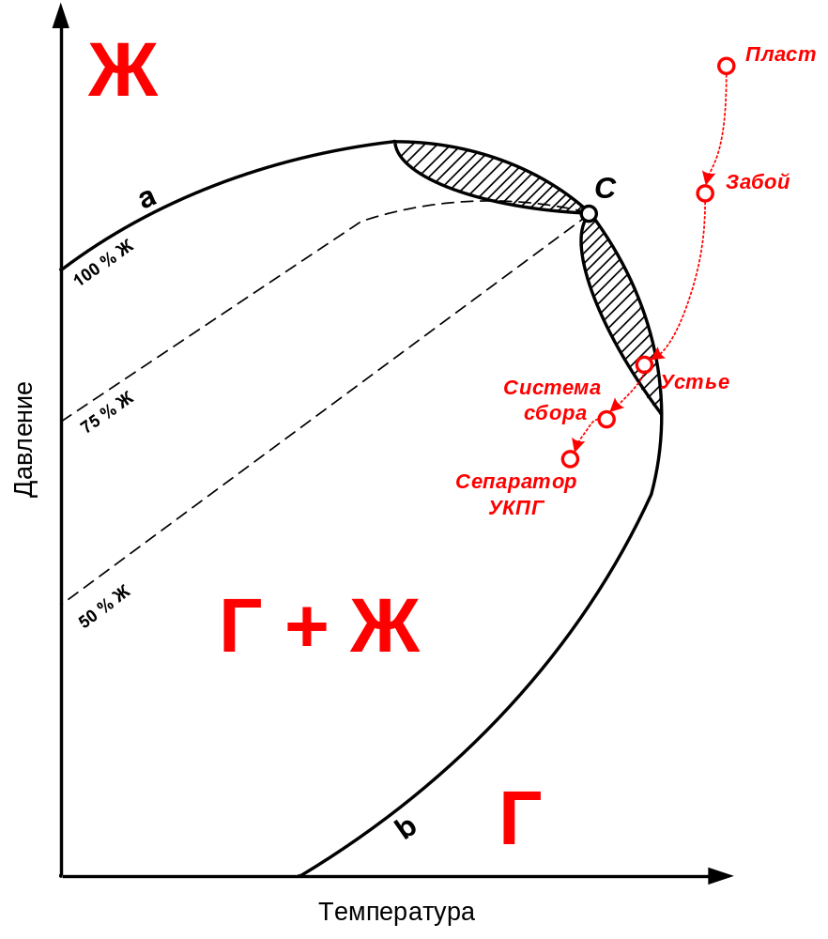
Диаграмма фазового равновесия
Рисунок иллюстрирует несколько рабочих точек на общей диаграмме фазового равновесия.
Первая точка представляет собой рабочее давление и температуру в газовом коллекторе (пласте).
Вторая точка представляет условия потока на забое эксплуатационной скважины.
Третья точка представляет условия потока на устье скважины.
Четвертая-пятая точки представляют состояние смеси на входе в первый сепаратор.
Notes:
Поведение резервуара
Резервуар — это «склад», из которого забирается жидкость для операций добычи и переработки. Знание фазового поведения необходимо для разумного развития месторождения.
На рис. 4.10 приведены примеры фазовых диаграмм для залежей сухого газа, влажного газа, газового конденсата, летучей нефти и мазута. Диаграммы фазовых состояний для каждого типа резервуаров различны из-за различного состава. Это отражено на рис. 4.10.
На Рисунке 4.1 1 приведен пример фазовой диаграммы для мазутного коллектора (низкий газовый фактор (ГФ)). Показано начальное пластовое давление. Вертикальная пунктирная линия представляет снижение пластового давления при постоянной температуре. Изогнутая линия представляет изменения давления и температуры, происходящие в стволе скважины и через штуцер. Точка, помеченная «Условия сепаратора», представляет собой вход в производственный сепаратор первой ступени.
Пластовая температура значительно ниже критической температуры. При начальных пластовых условиях пласт недонасыщен. В резервуаре не будет образовываться пар, пока давление не достигнет точки насыщения. Любое дополнительное снижение давления приведет к выходу пара из резервуара.
Пример фазовой диаграммы для резервуара летучей нефти (более высокий газовый фактор) представлен на рисунке 4.12.
Как и в пласте мазута, пластовая температура также ниже критической температуры. Нефть может быть светлее, но цвет не является надежным индикатором типа пласта. И снова в пласте не образуется пар до тех пор, пока не будет достигнуто давление насыщения, хотя пар образуется в стволе скважины, как показано на рисунке.
Пример фазовой диаграммы для газоконденсатного резервуара показан на рисунке 4.13. Пластовая температура находится между критической и крикондентермной температурами. Когда пластовое давление достигает точки росы, происходит ретроградная конденсация. Первоначально большая часть этой конденсации происходит около ствола скважины, так как именно там происходит большая часть падения пластового давления. Большая часть, если не вся, этой жидкости будет неизвлекаема, так как она удерживается в порах породы капиллярными силами. Кроме того, по мере увеличения количества конденсированной жидкости может снижаться добыча газа. На расход газа и жидкости будет влиять относительная проницаемость породы, которая, в свою очередь, является функцией свойств породы, а также насыщенности газом и жидкостью.
Резервуары газоконденсата иногда циклически используются для максимального извлечения жидкости перед продувкой для извлечения газа. Цикличность относится к процессу обратной закачки сепараторного газа обратно в пласт для поддержания пластового давления выше точки росы.
Решение о циклировании или продувке газоконденсатного резервуара является экономически выгодным. В целом, чем беднее состав пластового флюида (меньше C7+), тем более вероятно, что при разработке будет принято решение о продувке пласта.
Два примера фазовых диаграмм для резервуаров с истинным газом показаны на рисунке 4. 14. Температура резервуара выше, чем температура крикондентерма. Ни при каком давлении в пласте не будет образовываться жидкий углеводород. Если условия сепаратора находятся внутри фазовой оболочки, некоторое количество жидкости будет образовываться в стволе скважины и выходить на поверхность. Если в производственном сепараторе нет жидких углеводородов, эти резервуары часто называют резервуарами «сухого газа». Если в сепараторе присутствуют жидкие углеводороды, часто используется термин резервуары «влажного газа».
Для коллектора с мазутом участок кривой точки насыщения — это все, что требуется для оценки вариантов разработки. Для коллекторов, которые могут быть летучими нефтью, газовым конденсатом или газом, может потребоваться определение характеристик верхней части фазовой диаграммы, включая критическую точку, криконденбар и крикондентерм. Одной из наиболее распространенных ошибок является невозможность получить репрезентативные пробы пластовых флюидов и впоследствии строить планы разработки на неверной информации.
Другим индикатором типа коллектора являются концентрации гептанов плюс в пластовом флюиде и начальные газонефтяные отношения, как показано на рис. 4. 15(4,4J). пластовое давление снижается (точка росы или точка насыщения).

Slide 5
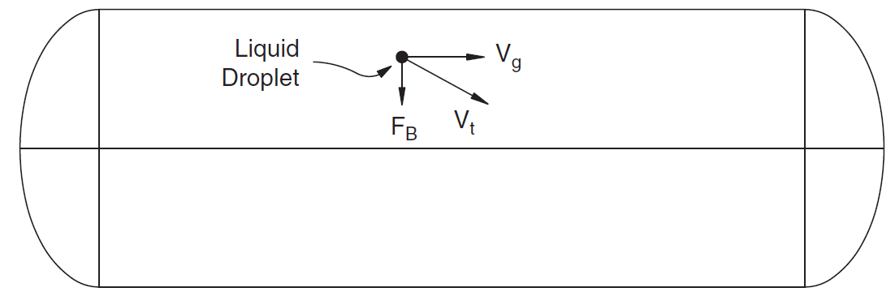
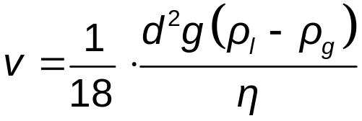
Силы гравитации и сопротивления, действующие на каплю
Действие всех типов сепараторов основано на одинаковом вмешательстве в естественный баланс между силами гравитации и силы сопротивления. Это достигается одним или несколькими из следующих способов:
  Преодоление силы сопротивления за счет снижения скорости газа (гравитационные сепараторы или отстойники);
  Внедрение дополнительных сил (скрубберы Вентури, циклоны, электрофильтры)
  Увеличение гравитационной силы за счет увеличения размера капель (при соударении, изменении направления потока и т.п.)
Уравнение Стокса
Частица жидкости
Коалесценция — слияние частиц внутри подвижной среды или на поверхности тела.
Коагуляция — это процесс уменьшения степени дисперсности и числа частиц дисперсной системы путём слипания первичных частиц
Рисунок - Модель горизонтального сепаратора:
F_{B} – результирующая вертикальная сила =
= Сила тяжести – Выталкивающая сила – Сила трения;
V_{g} – скорость газа; V_{t} – результирующая скорость частицы относительно газа

Slide 6
Факторы, влияющие на разделение многофазной системы в сепараторе
Характеристики потока сильно влияют на конструкцию и работу сепаратора. Перед проектированием сепаратора необходимо определить следующие факторы:
  расход газа и жидкости (минимальный, средний и пиковый),
  рабочие и расчетные давление и температура,
  склонность потока сырья к пульсации или образованию пробок,
  физические свойства газа и жидкости, такие как плотность и коэффициент сжимаемости,
  расчетная степень разделения (например, удаление 100 % частиц размером более 10 мкм),
  наличие примесей (парафин, песок, окалина и др.),
  склонность сырой нефти к пенообразованию,
  склонность жидкостей или газа к коррозии.

Slide 7
Зоны сепарации внутри аппарата. Типы сепараторов

Slide 8
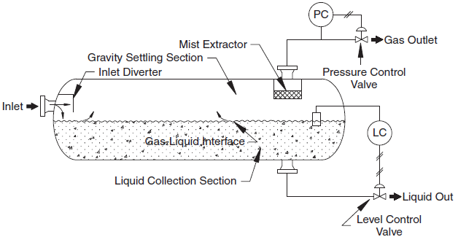
Функциональные части газожидкостного сепаратора
В секциях сепаратора, описанных ниже, используется гравитационное осаждение, разделение по скорости за счет центробежной силы или ударного воздействия, а также фильтрация.
Независимо от размера или формы сепаратора каждый газожидкостный сепаратор состоит из четырех основных секций.
Каплеуловитель
Выход газа
Секция гравитационного осаждения
Входной отбойник
Клапан контроля давления
Вход
Граница раздела фаз газ-жидкость
Секция сбора жидкости
Выход жидкости
Клапан контроля уровня

Slide 9
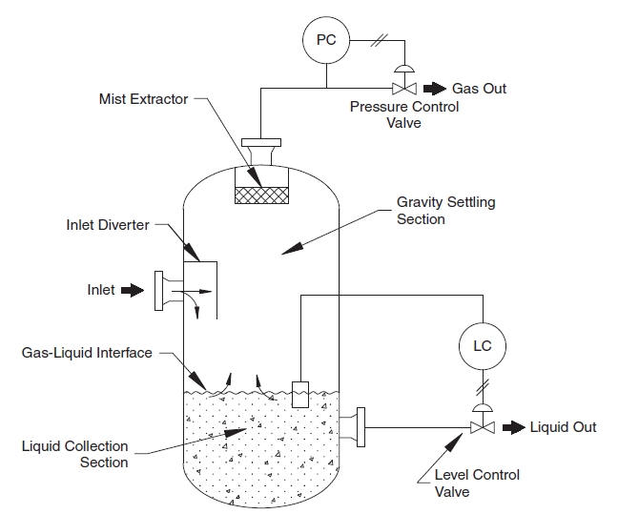
Основные зоны сепарации
Входное устройство («гаситель потока»)
  резко меняет направление и скорость потока, что приводит к первоначальному «грубому» разделению жидкости и газа; образуется зона первичной сепарации
Осадительная (гравитационная) секция
  зона вторичной сепарации рассчитана таким образом, чтобы капли жидкости размером более 100-140 мкм падали на границу раздела газ–жидкость; наличие более крупных капель приведет к захлебыванию выходного каплеуловителя;
Выходной каплеуловитель (коалесцер)
  на выходе газа из сосуда используются элементы, которые обеспечивают большую площадь поверхности и служат для коалесценции мелких капель жидкости и их удаления; здесь газ многократно меняете направление движения, капли жидкости из-за своей большой массы соударяются, и падают в секцию сбора жидкости.
Секция сбора жидкости
  Служит для накопления жидкости на определенном уровне; размеры обусловлены фактическим временем дегазации жидкости и борьбой с повторным уносом
Каплеуловитель
Выход газа
Клапан контроля давления
Входной отбойник
Секция гравитационного осаждения
Вход
Граница раздела фаз газ-жидкость
Выход жидкости
Секция сбора жидкости
Клапан контроля уровня

Slide 10
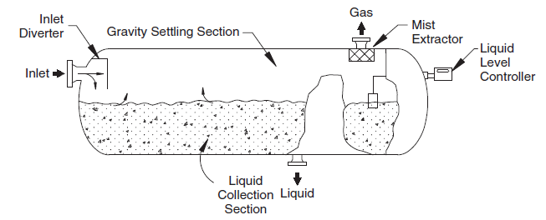
Горизонтальные сепараторы
Жидкость поступает в сепаратор и ударяется о входной отклоняющий элемент, вызывая резкое изменение скорости и направления движения.
Начальное грубое разделение жидкости и газа происходит на входе. Сила тяжести заставляет капли жидкости выпадать из газового потока на дно сосуда, где они собираются. Секция сбора жидкости (слой жидкости) обеспечивает:
  время удерживания, необходимое, чтобы растворенный газ выделился из нефти/конденсата, поднялся в газовое пространство и было достигнуто состояние газожидкостного равновесия;
  дополнительный объем для обработки залповых выбросов жидкости.
Жидкость выходит из сосуда через клапан сброса жидкости. Клапан сброса жидкости регулируется регулятором уровня.
Входной отбойник
Секция гравитационного осаждения
Газ
Каплеуловитель
Датчик уровня жидкости
Вход
Секция сбора жидкости
Жидкость

Slide 11
Горизонтальные сепараторы
Газ с каплями жидкости («туман») проходят через входное устройство, а затем горизонтально через секцию гравитационного осаждения над слоем жидкости. Мелкие капли жидкости самостоятельно опускаются и падают на границу раздела газ–жидкость.
Некоторые капли имеют настолько малый диаметр, что их трудно отделить в секции гравитационного осаждения. Прежде чем газ покинет сосуд, он проходит через секцию коалесцирования или каплеуловитель, предназначенный для удаления мелких капель жидкости.
Давление в сепараторе поддерживается регулятором давления, установленным на выходе газа.
ГС обычно используется в потоках с высоким отношением газ/жидкость и для нефтей с высокой склонностью к вспениванию.
Входной отбойник
Секция гравитационного осаждения
Газ
Каплеуловитель
Датчик уровня жидкости
Вход
Секция сбора жидкости
Жидкость

Slide 12
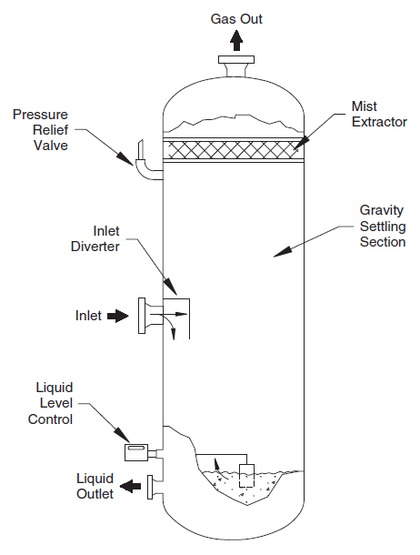
Вертикальные сепараторы
Входной «гаситель потока» выполняет начальную грубую сепарацию. Жидкость стекает в секцию сбора жидкости сосуда, включающей иногда элементы КИП.
Жидкость стекает к выпускному отверстию для жидкости, по достижении равновесия, пузырьки газа текут против направления потока жидкости и переходят в паровое пространство.
Газ проходит через входное устройство, а затем вертикально вверх к выходу газа. Вторичная сепарация происходит в верхней части гравитационной секции.
Капли жидкости падают вертикально вниз навстречу восходящему потоку газа. Если размер капли жидкости слишком мал, она будет унесена вверх вместе с паром.
Присутствует ​​каплеулавливающая секция для коалесценции мелких капель жидкости. Газ проходит ее, прежде чем покинуть сосуд.
ВС обычно используется в потоках с низким и средним соотношением газ/жидкость и могут быть оснащены ложным конусным дном для обработки твердых примесей, присутствующих в сырье.
Выход газа
Предохранительный клапан
Каплеуловитель
Секция гравитационного осаждения
Входной отбойник
Вход
Датчик уровня жидкости
Выход жидкости

Slide 13
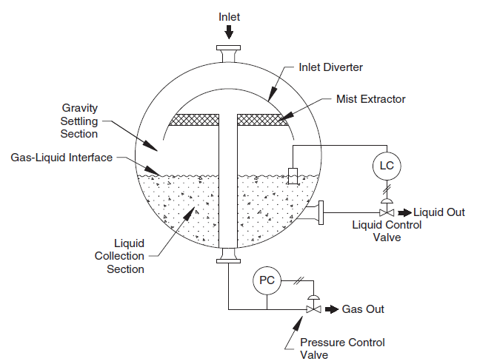
Сферические сепараторы
Сферические сепараторы изначально были разработаны, чтобы теоретически объединить лучшие свойства как горизонтальных, так и вертикальных сепараторов. Они могут быть очень эффективными с точки зрения сдерживания давления, но редко используются на нефтегазопромысловых объектах, т.к. имеют ограниченную емкость по жидкой фазе (в т.ч. Неспособность справляться с жидкостными пробками) и сложны в изготовлении.
Вход
Входной отбойник
Секция гравитационного осаждения
Каплеуловитель
Граница раздела фаз газ-жидкость
Жидкость
Клапан расхода жидкости
Секция сбора жидкости
Выход газа
Клапан контроля давления

Slide 14
Сравнение сепараторов
Тип сепараторов | Преимущества | Недостатки
Вертикальные | Простота контроля уровня жидкости Полное улавливание больших количеств песка и грязи Простота очистки аппарата Способность аккумулировать большие количества жидкости Малые потери жидкости с испарением | Наибольшая стоимость по сравнению с сепараторами других типов Трудность транспортировки Больший диаметр при той же производительности
Горизонтальные | Стоимость ниже, чем у вертикальных сепараторов Простота перевозки Простота привязки к газопроводу Меньший диаметр, чем у ВС при той же производительности по газу/жидкости | Высокая сложность контроля за уровнем жидкости Трудности с очисткой от грязи, песка, парафина Большая поверхность жидкости
Сферические (между скрубберами и сепараторами) | Самая низкая стоимость Компактность | Небольшое сепарационное пространство, малая емкость для сбора жидкости, в т.ч. залповых выбросов Сложность изготовления и контроля за уровнем жидкости

Slide 15
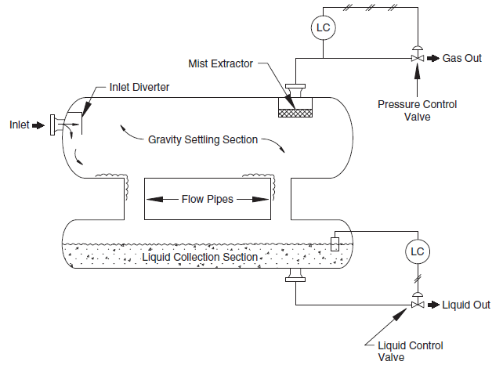
Двухсекционные горизонтальные сепараторы
ГС с одной секцией работают с большими расходами газа, но плохо справляются с залповыми выбросами жидкостей.
Двухсекционный горизонтальный сепаратор - разновидность горизонтального сепаратора, в котором газовая и жидкостная камеры разделены.
Типичные варианты применения:
  высокие скорости потока газа;
  высокая вероятность проскока больших жидкостных пробок;
Входной отбойник
Каплеуловитель
Выход газа
Клапан контроля давления
Вход
Секция гравитационного осаждения
Трубы для жидкости
Секция сбора жидкости
Жидкость
Контроль уровня жидкости

Slide 16
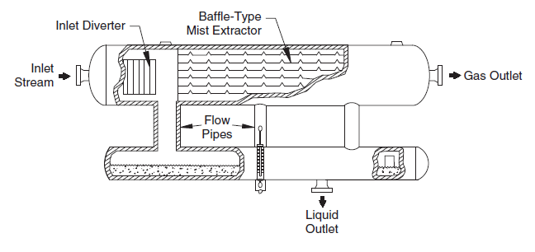
Двухсекционные горизонтальные сепараторы
Двухсекционный сепаратор, оснащенный каплеуловителем-перегородкой, показан на рисунке.
Перегородки помогают накапливать жидкость, которая стекает в нижнюю секцию через соответствующие трубы.
Небольшие количества газа, увлеченного жидкостью, высвобождаются в нижней емкости и поднимаются вверх по трубам.
Главный недостаток 2СС – высокая стоимость.
Такие сепараторы обычно используются в качестве скрубберов газа на входе в компрессоры, абсорбционные колонны гликолевой осушки газа и в различных системах очистки газа, где скорость потока жидкости чрезвычайно мала по сравнению со скоростью потока газа.
Входной отбойник
Каплеуловитель-перегородка
Входной поток
Выход газа
Трубы для жидкости
Выход жидкости
Рисунок - Вид в разрезе горизонтального двухсекционного сепаратора, оснащенного каплеуловителем отражательного типа

Slide 17
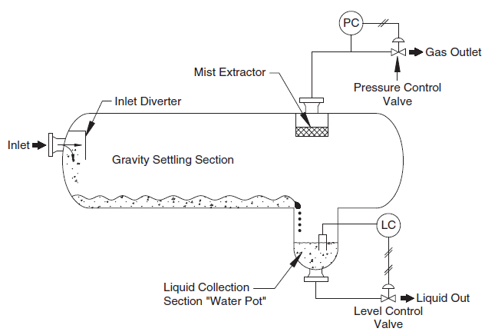
Горизонтальный сепаратор отстойником воды
В таком односекционном сепараторе с жидкостным отстойником на выходе основное пространство сепаратора работает практически всухую, как и в сепараторе с двумя секциями. Небольшое количество имеющейся жидкости в нижней части стекает к отстойнику, который является секцией сбора жидкости.
Преимущества: дешевле, чем двухсекционные сепараторы. Недостатки: также имеют малую пропускную способность по жидкости. Используется там, где скорость потока жидкости очень низкая, в т.ч. если секция сбора жидкости может служить в качестве сепаратора «жидкость-жидкость», превращая аппарат в 3-фазный сепаратор.
Выход газа
Каплеуловитель
Входной отбойник
Вход
Гравитационная секция
Рисунок – Односекционный горизонтальный сепаратор с жидкостным отстойником
Секция сбора и отстаивания жидкости
Выход жидкости

Slide 18
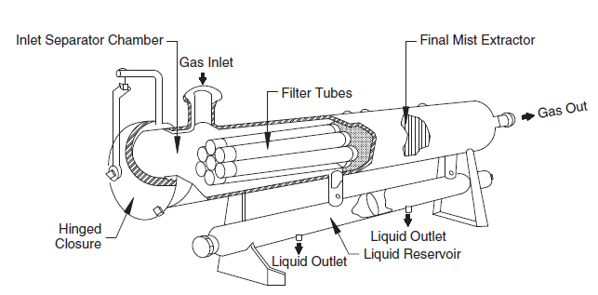
Фильтр-сепаратор
Фильтр-сепаратор часто используется в вариантах с высоким расходом газа/низким расходом жидкости. Ф-С предназначен для удаления из газового потока мелких жидких и твердых частиц и используется там, где обычные гравитационные или центробежные сепараторы неэффективны.
Фильтровальные трубки в начальной секции вызывают слияние частиц тумана в более крупные капли. Вторичная каплеулавливающая секция, например, лопастная перегородка, удаляет эти коалесцировавшие капли.
Ф-С обычно используются на входах компрессоров на КС, в скрубберах конечной очистки перед контактными башнями с гликолем, а также в системах КИПиА/топливного газа.
Входная сепарационная камера
Концевой каплеуловитель
Вход газа
Фильтровальные трубки
Выход газа
Типовой горизонтальный двухссекционный фильтр-сепаратор
Крышка сепаратора
Выход жидкости
Камера для жидкости

Slide 19
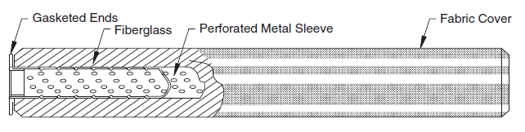
Фильтр-сепаратор
Конструкция зависит от типа используемого фильтрующего элемента, его характеристик. Например, некоторые элементы могут удалять 100 % частиц размером 1 мкм и 99 % частиц размером 0,5 мкм при работе с номинальной производительностью и рекомендуемыми интервалами замены фильтра.
Типичный фильтрующий элемент состоит из
  перфорированный металлический цилиндр с прокладками на концах для компрессионного уплотнения;
  цилиндр из стекловолокна, обычно 1-1,5 см толщиной, окруженный внутри перфорированным металлическим цилиндром.
Запресованный наконечник
Перфорированный металлический рукав
Тканевой чехол
Стекловолокно
Рисунок - Типовой фильтрующий элемент

Slide 20
Скрубберы
Скруббер представляет собой двухфазный сепаратор, предназначенный для улавливания жидкостей, уносимых газом из основных технологических сепараторов, или для улавливания жидкостей, сконденсировавшихся в результате охлаждения или перепада давления, например при транспорте газа. Нагрузка по жидкости в скрубберах намного ниже, чем в основных сепараторах.
Типичные варианты применения:
  до динамического оборудования, такого как компрессоры, которые могут быть повреждены, разрушены или выведены из строя свободной жидкостью;
  после оборудования, которое может вызвать конденсацию жидкостей из газового потока (например, холодильники);
  перед оборудованием для осушки газа, которое потеряет эффективность, будет повреждено или разрушено в случае загрязнения жидкими УВ (например, адсорберы осушки газа);
  перед сбросом на факельную трубу.
Чаще всего используются вертикальные скрубберы.

Slide 21
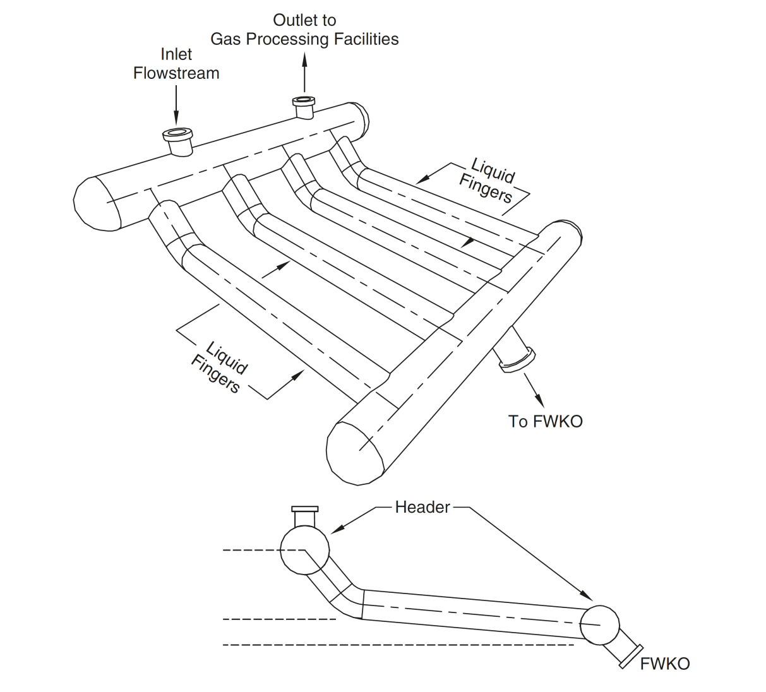
Пробкоуловитель
Пробкоуловитель (англ. “slug catcher”) обычно используется в газосборных трубопроводах и представляет собой частный случай двухфазного газожидкостного сепаратора. П. предназначен для регулярной обработки больших объемов газа, содержащих жидкостные пробки.
П. емкостного типа — сосуды, спроектированные так, чтобы иметь возможность поглощать постоянный приток больших объемов жидкости через нерегулярные интервалы в дополнение к обычному потоку газа и жидкости. Часто имеет отклоняющую перегородку на входе, которая уменьшает импульс поступающей жидкости. Имеет возможность удаления песка.
Рисунок – Схематическое изображение двухфазного горизонтального пробкоуловителя с жидкостными отводами

Slide 22
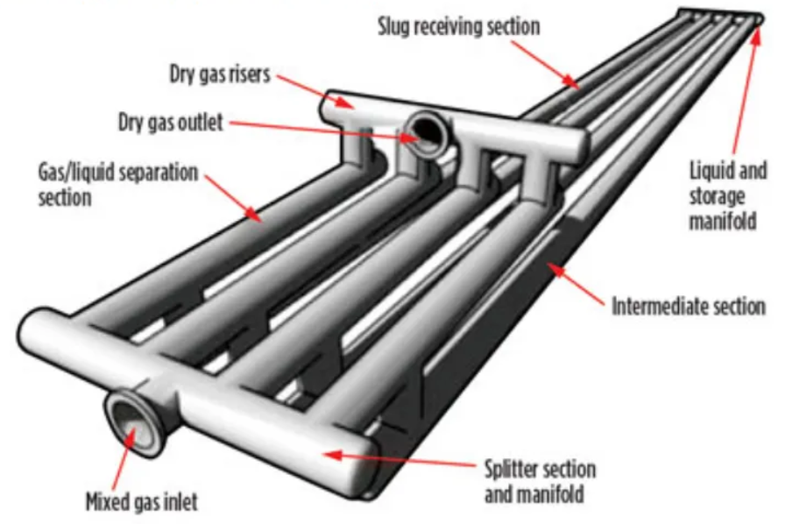
Пробкоуловитель
П. веерного типа («арфа») состоят из труб разной длины. Зарубежом часто эти устройства рассматриваются как часть трубопровода и разрабатываются в соответствии со спецификациями трубопровода. Обычно изготавливаются из труб диаметром от 60-100 см и длиной от 15 до 100 м. Верхняя секция короткая и состоит из двух или более трубопроводов малого диаметра, предназначенных для снижения скорости газа. Нижняя жидкостная секция состоит из нескольких наклоненных вниз труб с достаточным объемом для хранения необходимого объема пробки трубопровода.
Двухсекционный сепаратор позволяет поддерживать высокие скорости потока газа при одновременном удалении пробок с высокой эффективностью. Нижний сосуд собирает жидкости, устраняя проблемы с повторным уносом. В нижней секции поддерживается такой уровень жидкости, максимально увеличивающий доступную площадь разделения фаз.
Рисунок – Схематическое изображение пробкоуловителя веерного типа («арфа»)
Notes:
Пробкоуловители представляют собой устройства на нижнем конце или в других промежуточных точках производственных или передающих трубопроводов, используемые для поглощения колебаний расхода жидкости на входе, вызванных пробкообразованием жидкости. Жидкие пробки могут образовываться в трубопроводах по следующим причинам: 1) изменение скорости двухфазного потока (из-за изменений размера трубы или скорости потока в трубопроводе), приводящее к задержке жидкости, 2) изменения рельефа, приводящие к понижению точки трубопровода ( или множественные нижние точки), где может скапливаться жидкость, 3) волнообразное образование на границе раздела газ-жидкость, вызывающее проталкивание жидкой пробки, или 4) внутритрубная прочистка трубопровода, в которой удаляется вся жидкость.Уловители шлаков могут быть как сосудами, так и трубчатыми (типа арфы), и выбор основан на экономических соображениях. Сосуды обычно используются в условиях более низкого давления (ниже 500 фунтов на кв. дюйм) и/или когда ожидается меньший размер пробки (<1000 баррелей). Чтобы избежать толстостенных сосудов, пробкоуловители арфового типа используются для приложений с более высоким давлением и большими размерами пробок, поскольку используются несколько секций трубопровода меньшего диаметра (и с более тонкими стенками).Размер пробки является основным параметром при определении размера и типа используемой ловушки пробки. Для детальных проектов рекомендуется многоэтапный динамический анализ, чтобы оценить переходные эффекты, различные сценарии эксплуатации, изменения рельефа и воздействия, вызванные условиями окружающей среды, чтобы определить окончательный объем пробки. Для предварительной оценки размера пробки можно использовать стационарную термодинамическую модель с симулятором трубопровода. Требуется оценка длины трубопровода, изменений высоты и свойств жидкости. На основе смоделированного размера трубы и режима потока рассчитывается доля задержки жидкости при заданном рабочем расходе. Затем следует рассчитать вторую долю задержки жидкости при альтернативном расходе, отличном от нормального (например, при максимальном диапазоне изменения). Общий объем жидкости в трубопроводе на каждой фракции удержания должен рассчитываться на основе общего объема трубы, а разница между этими двумя объемами жидкости может использоваться в качестве предварительного размера пробки.Если требуется частая очистка скребками, объем жидкости в трубопроводе между циклами очистки может контролировать размер пробкоуловителя.Пробкоуловители емкостного типа — сосуды-пробкоуловители спроектированы так, чтобы иметь возможность поглощать постоянный приток больших объемов жидкости через нерегулярные интервалы в дополнение к обычному потоку газа и жидкости. Сосуд часто имеет специальные внутренние устройства, такие как уникальная отклоняющая перегородка на входе, которая уменьшает импульс поступающей жидкости. Одним из преимуществ пробкоуловителей емкостного типа является возможность включения системы удаления песка, если это необходимо в зависимости от характеристик жидкости на входе. Добавление внутренних устройств для удаления тумана основано на склонности службы к загрязнению. Нормальный уровень поддерживается на минимальном уровне, а объем пробки считается между HLL и HHLL.Ловушки арфового типа — Ловушки арфового типа состоят из труб разной длины. Часто эти устройства рассматриваются как часть трубопровода и разрабатываются в соответствии со спецификациями трубопровода, а не нормами ASME для сосудов высокого давления. Пробкоуловители арфового типа обычно изготавливаются из труб диаметром от 24 до 48 дюймов и длиной от 50 до 500 футов. Верхняя секция короткая и состоит из двух или более секций трубы, предназначенных для снижения скорости газа для обеспечения необходимого разделения. Газ течет из верхней секции, а жидкость течет в нижний ряд трубопровода. Нижняя жидкостная секция состоит из нескольких наклоненных вниз труб с достаточным объемом для хранения необходимого объема пробки трубопровода.Сепаратор с двойным стволом — сепаратор с двойным стволом (сосуд с нижней секцией трубы) позволяет поддерживать высокие скорости потока газа при одновременном удалении пробок с высокой эффективностью. Нижний ствол собирает жидкости, устраняя проблемы с повторным уносом. Уровень жидкости поддерживается в нижнем стволе, максимально увеличивая доступную площадь разделения газового потока.

Slide 23
Внутренние устройства сепараторов

Slide 24
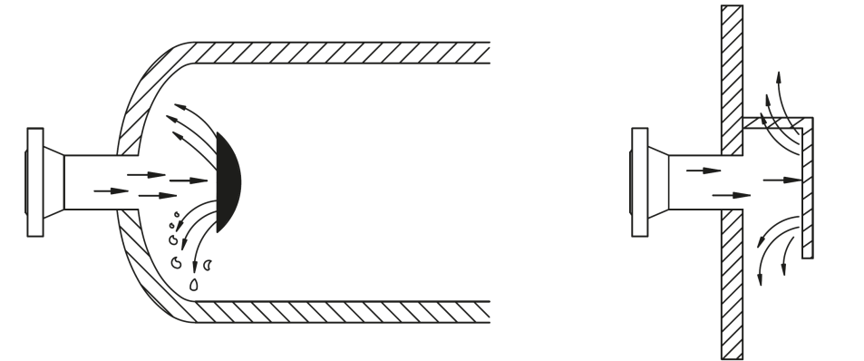
Входные распределительные устройства
Входные устройства служат для направления потока входящих пара/жидкости и обеспечивают первичное разделение.
Перегородки (отбойники, дефлекторы, отражатели):
Отражательная пластина может быть сферической тарелкой, плоской пластиной, уголком, конусом, коленом. Должна обеспечивать быстрое изменение направления и скорости жидкости (!) и, таким образом, разделение газа и жидкости.
Жидкость с высокой плотностью не меняет направление или скорость так легко, как газ. Газ имеет тенденцию обтекать отклоняющее устройство, в то время как капли жидкости ударяются об отклоняющее устройство и падают на дно сосуда.
Преимущество колена или полусферы, заключается в том, что они создают меньше помех, чем пластины или уголки, сокращая проблемы повторного уноса или эмульгирования.
Полусферический отбойник
Тангенциальный отбойник

Slide 25
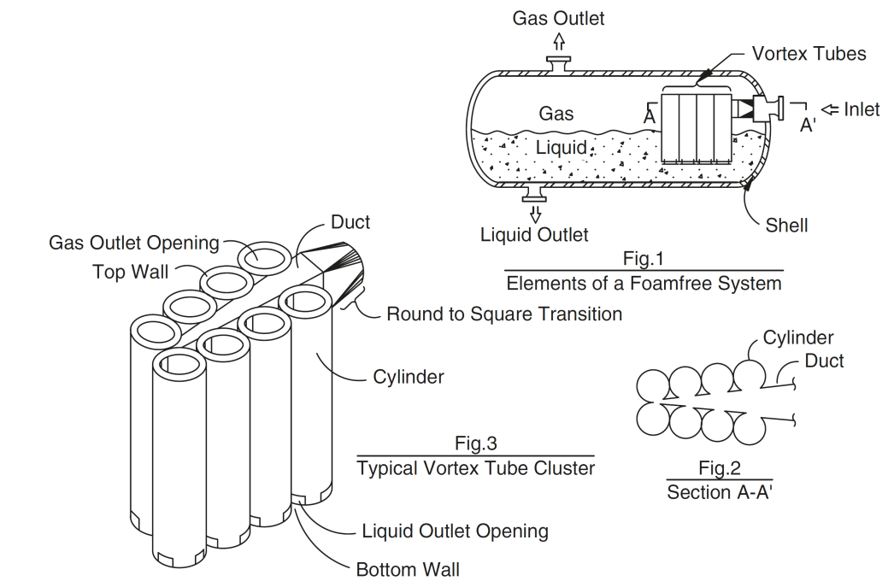
Входные распределительные устройства
Центробежные впускные устройства используют центробежную силу для отделения жидкости и газа. Включают циклонную трубу или могут использовать тангенциальный поток вокруг стенок.
Скорость жидкости ок. 6 м/с вокруг трубы, диаметр которой не превышает 2/3 диаметра сосуда.
Центробежные устройства могут быть спроектированы так, чтобы эффективно отделять жидкость, сводя к минимуму возможность пенообразования или эмульгирования.
Недостаток: высокая чувствительность конструкции к скорости потока, неработоспособны на низких скоростях; не рекомендуются для производственных операций, где ожидается, что дебит будет нестабильным.
Рисунок - Пример центробежного входного устройства

Slide 26
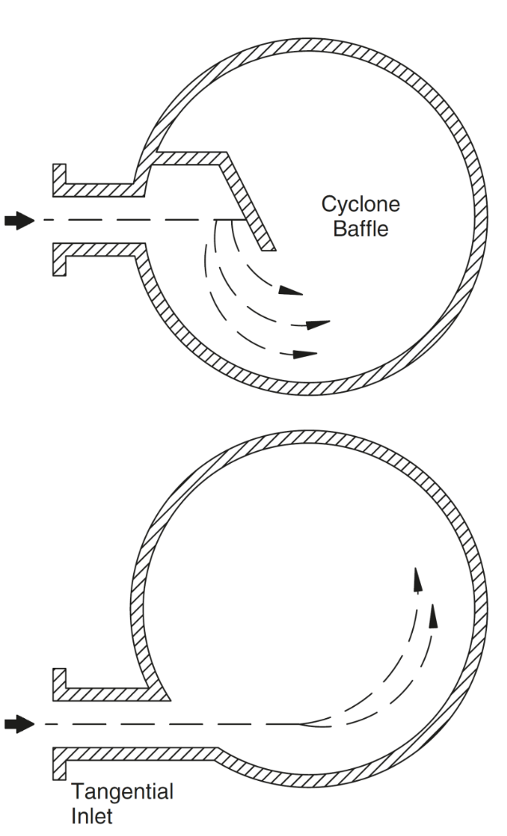
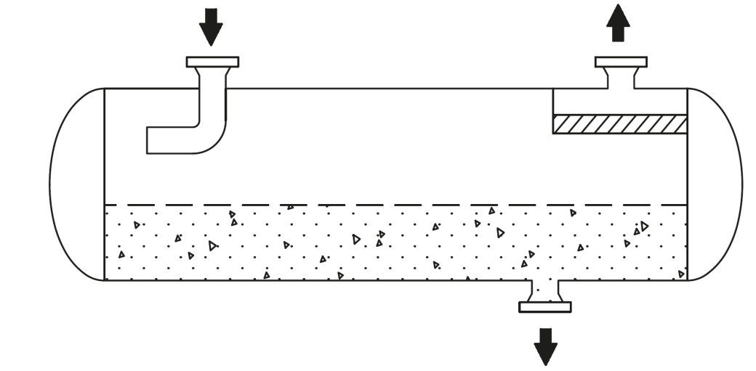
Входные распределительные устройства
Вход двухфазной смеси
Выход газа
Выход жидкости
Рисунок - Коленное входное устройство
Рисунок – Центробежные входные устройства для вертикального сепаратора (вид сверху)
вверху – циклонный дефлектор, внизу – тангенциальный ввод

Slide 27
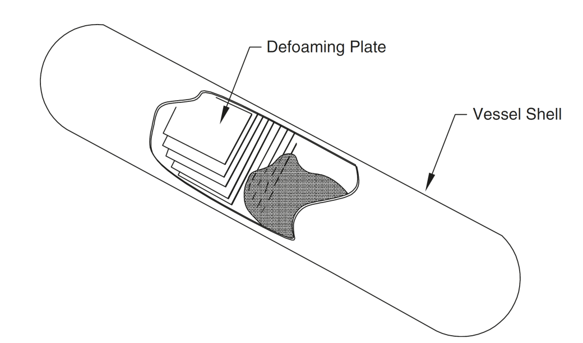
Пеногасители
Пена на границе раздела фаз может возникать, когда пузырьки газа выделяются из жидкости. Пена может серьезно ухудшить работу сепаратора.
Эту пену можно стабилизировать добавлением на входе различных химических добавок, но во многих случаях более эффективным решением является принудительное прохождение пены через ряд наклонных параллельных пластин или трубок (см. рис.). Эти близко расположенные параллельные пластины или трубки обеспечивают дополнительную площадь поверхности, которая разрушает пену и позволяет пене схлопываться в слой жидкости.
Пластина-пеногаситель
Корпус сосуда
Рисунок – Пластины пеногасителя внутри корпуса сепаратора

Slide 28
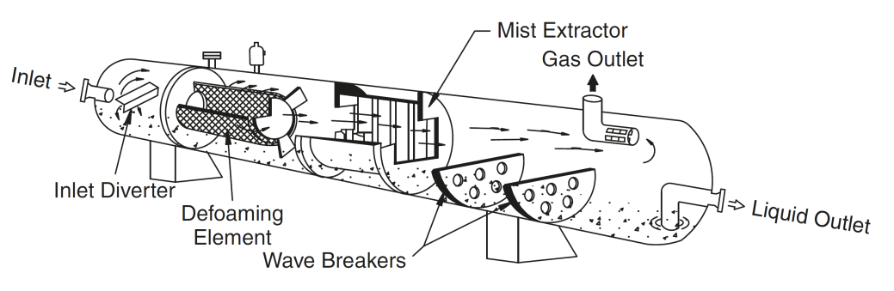
Волногасители и успокоители
В длинных сепараторах может потребоваться установка гасителей волн, которые могут возникать в результате выброса жидкости (жидкостной пробки) в сосуд. Возникновение волн также случается из-за движения фундамента (на плавучих или подвижных конструкциях). Волны нарушают нормальный режим работы регуляторов уровня и устройств для слива жидкостей.
Волногасители - как правило, перфорированные перегородки или пластины, расположенные перпендикулярно потоку в секции сбора жидкости сепаратора.
Успокоитель (успокоительный колодец) - трубный фитинг с прорезями, окружающий буек внутреннего контроля уровня; защищает буек от течений, волн и других возмущений, которые могут привести к тому, что буек будет передавать неправильный уровень.
Трехмерный вид горизонтального сепаратора, оснащенного входным отбойником, пеногасителем, каплеуловителем и волногасителем.

Slide 29
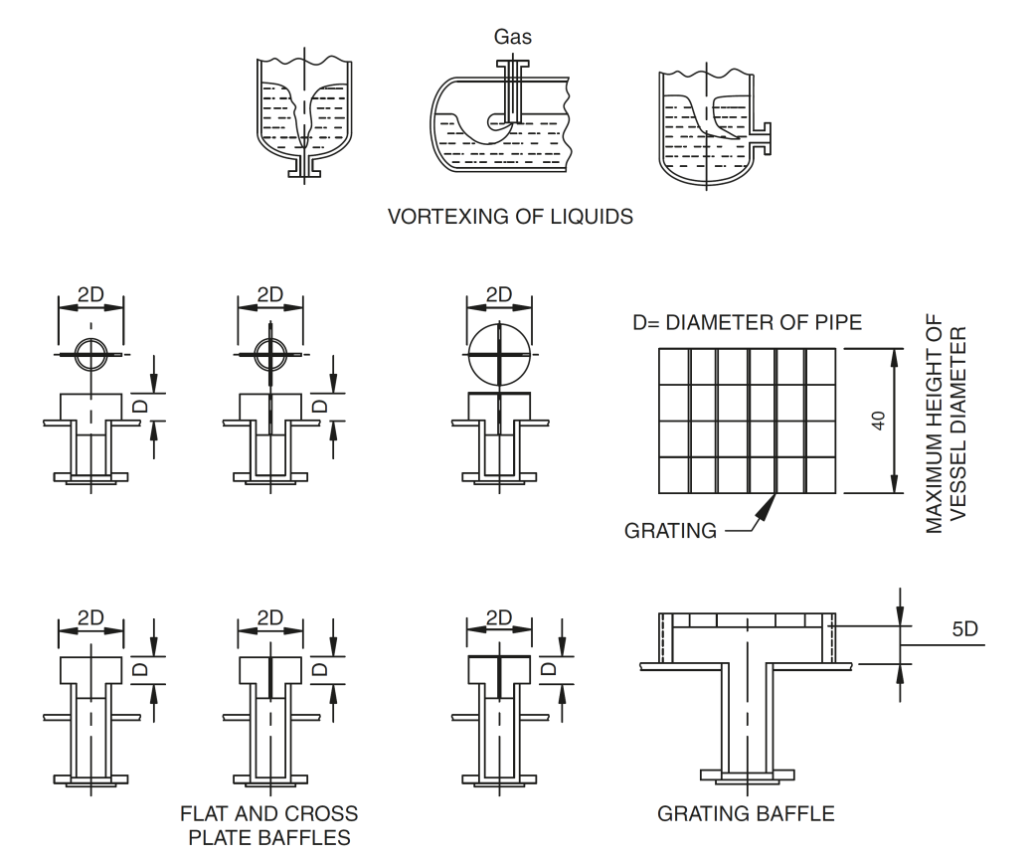
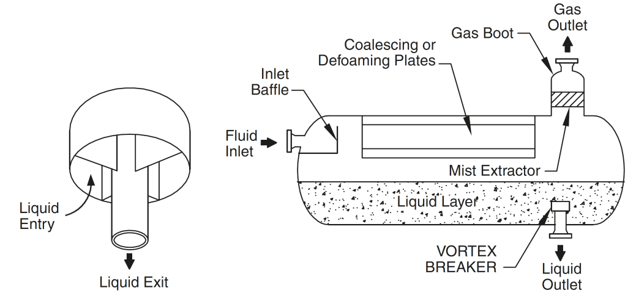
Разрушитель вихрей (прерыватель)
Жидкость, выходящая из сепаратора, может образовывать вихри или водовороты, которые могут тянуть газ вниз к выпускному отверстию для жидкости. Поэтому горизонтальные сепараторы часто оснащаются вихревыми прерывателями, которые предотвращают образование вихрей при открытом клапане регулирования на выходе жидкости. Вихрь может увлечь некоторое количество газа из парового пространства.
Примеры (см. рис.): закрытый цилиндр с радиально направленными плоскими пластинами. Когда жидкость попадает на дно вихревого разрушителя, любое круговое движение предотвращается плоскими пластинами; тенденция к образованию вихрей устраняется.
Каплеуловитель-коалесцер
Вход жидкости
Разрушитель вихрей
Выход жидкости
Notes:
Форсунки должны быть такого размера, чтобы свести к минимуму эрозию/коррозию, падение давления, унос и т. д. Для оценки размеров форсунок можно использовать следующие уравнения.
Выходы жидкости должны быть оборудованы противовихревыми устройствами для предотвращения выхода газа вместе с жидкостью. Несколько типов показаны на рис. 11.10.
Продавцы склонны использовать слишком маленькие, а может быть, и слишком малые выпускные отверстия для жидкости. На очень больших (и длинных) горизонтальных сепараторах могут быть желательны два выхода жидкости, особенно при наличии помпажа.

Slide 30
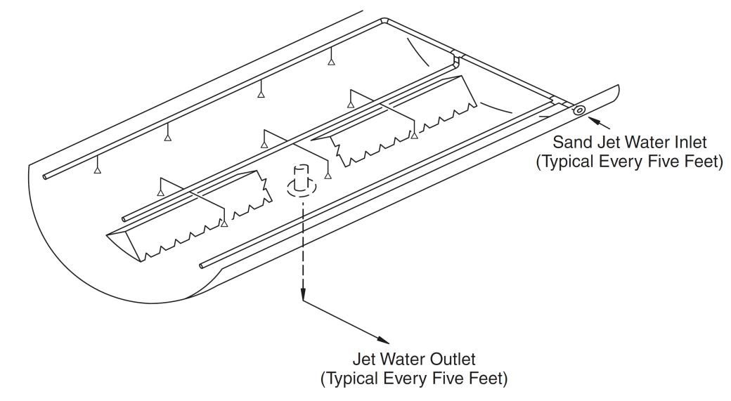
Песчаные форсунки и дренажи
Для горизонтальных сепараторов одной из проблем является накопление песка и твердых частиц на дне емкости, которые могут нарушить работу сепаратора, занимая объем сосуда. Обычно твердые частицы оседают на дно и хорошо уплотняются.
Для удаления твердых частиц проводят процедуры: сначала открываются дренажи для песка, а затем жидкость под высоким давлением (обычно, пластовая вода) подается сквозь форсунки, чтобы размывать твердые уплотнения и смывать их в дренаж. Скорость струи воды обычно ок. 6 м/с и направлены таким образом, чтобы обеспечить хороший охват дна сосуда.
Чтобы осевший песок не забивал стоки, для «драпирования» выпускных отверстий используют перевернутые желоба (уголки) с боковыми щелями. Чтобы обеспечить надлежащее удаление твердых частиц без нарушения процесса сепарации, система из дренажа и связанных с ним форсунок устанавливается не реже 1,5 м.
Вход промывочной воды
Схема горизонтального сепаратора с пескоразмывным приспособлением и перевернутым желобом-уголком.
Выход промывочной воды и песка

Slide 31
Внутренние устройства сепараторов. Каплеуловители

Slide 32
Каплеуловители
К каплеуловителям относится много типов оборудования, различного по конструкции и материалам изготовления. Все они предназначены для удаления капель жидкости и твердых частиц из газового потока.
Факторы, влияющие на выбор типа КУ:
  Размер капель, подлежащих удалению в сепараторе;
  Допустимый перепад давления;
  Склонность к засорению сепаратора твердыми частицами (если они присутствуют);
  Пропускная способность сепаратора по жидкости;
  Можно ли установить каплеуловитель внутри существующего оборудования или вместо него требуется отдельный сосуд?
  Наличие подходящих материалов, совместимых с технологическим процессом; стоимость КУ, трубопроводов, КИПиА и т.д.
Коалесценция — слияние частиц внутри подвижной среды или на поверхности тела.
Коагуляция — это процесс уменьшения степени дисперсности и числа частиц дисперсной системы путём слипания первичных частиц

Slide 33
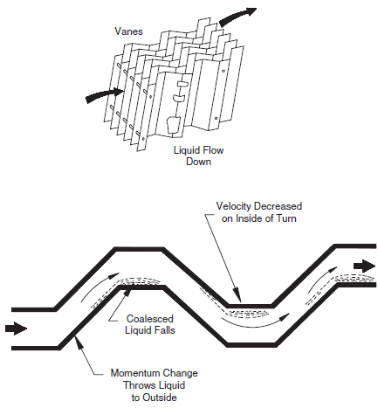
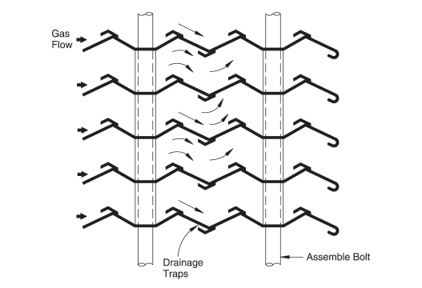
Каплеуловители-перегородки
Этот тип КУ состоит из ряда перегородок, лопастей или пластин, между которыми должен проходить газ. Наиболее распространена лопастная (жалюзийная) или шевронная форма (см. след. слайд).
Лопасти формируют ламинарный газовый поток, проходящий между параллельными пластинами, которые изменяют его направление. Поверхность пластин служит местом падения и сбора капель. Расстояние между перегородками – 5-75 мм при общей глубине в направлении движения потока 150–300 мм.
Лопасти
Поток газа
Стекающий поток жидкости
Скорость снижается на входе в поворот
Дренажные ловушки
Монтажная стойка
Коалесцирующие капли
Элемент каплеуловителя лопастного типа с гофрированными пластинами и лотками для отвода жидкости
Изменение импульса отбрасывает жидкость к стенкам
Типовой каплеуловитель лопастного типа

Slide 34
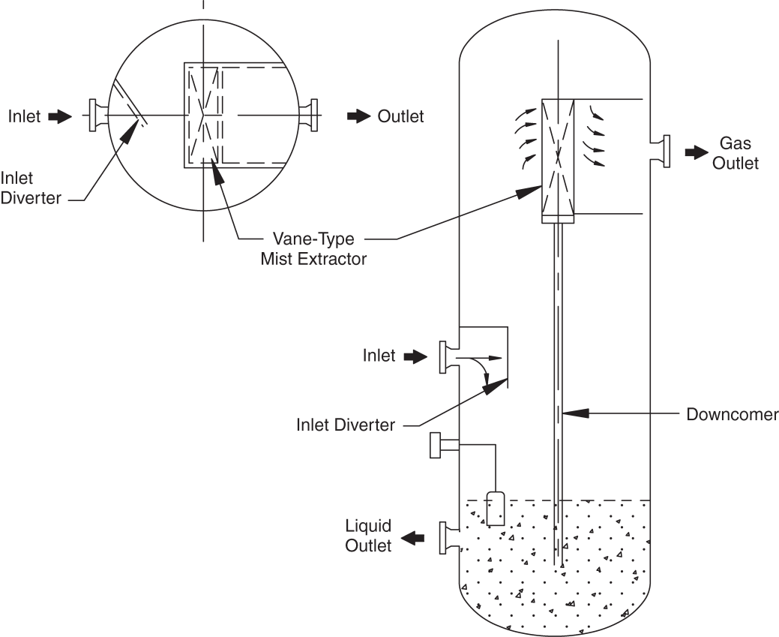
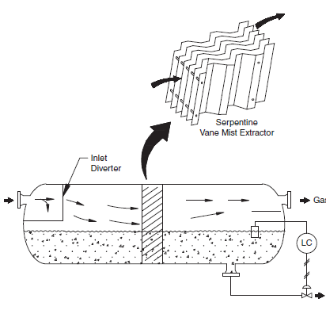
Каплеуловители-перегородки
Лопастной (змеевиковый) каплеуловитель
Вид в разрезе вертикального сепаратора, оснащенного лопастным каплеуловителем
Вид в разрезе горизонтального сепаратора, оснащенного лопастным каплеуловителем

Slide 35
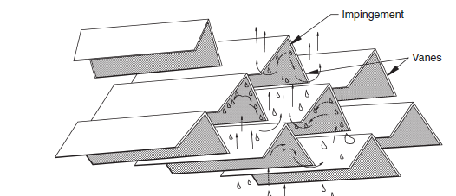
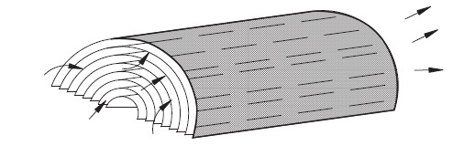
Каплеуловители-перегородки
Элементы каплеуловителя-перегородки, выполненные в виде стальных уголков
«Арочный» пластинчатый каплеуловитель: когда газ проходит сквозь пластины, капли оседают на их поверхности, коалесцируют и падают в секцию сбора жидкости сосуда.

Slide 36
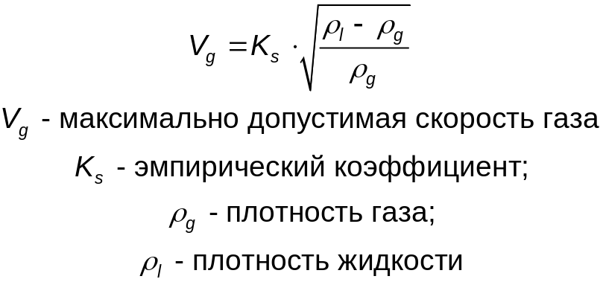
Каплеуловители-перегородки
Размеры лопастных сепараторов подбираются их производителями таким образом, чтобы обеспечить как ламинарный поток газа, так и минимизировать перепад давления.
Лопастные или шевронные туманоуловители удаляют капли жидкости размером 10–40 мкм и более. Их работа обычно диктуется расчетной скоростью, выражаемой следующим образом:
Коэффициент K_{s} определяется экспериментально для каждой геометрии пластины (0,09–0,3 м/с) в типовых конструкциях.
  при слишком низком значении K_{s} капли могут оставаться в газовых потоках и проходить через устройство несобранными;
  верхний предел устанавливается для сведения к минимуму повторного уноса, который вызывается либо чрезмерным разрушением/диспергированием капель при их ударе о пластины, либо сдвигом пленки жидкости на пластинах.
Notes:
Величина Ks зависит от всех факторов, влияющих на сепарацию, кроме плотности: вихревого действия, пенообразования, пульсирующего потока, потока жидкости в головках, наличия твердых частиц, необходимой степени сепарации, длины сепарации, различных газожидкостных отношений и т.п. Неудивительно, что Ks сильно различается в разных приложениях. Как вы это предсказываете? Из опыта!
Обратите внимание, что некоторые значения Ks были указаны как функция длины. Значение зависит от длины (до точки), но такие отношения следует использовать с осторожностью. Например, большинство 5-футовых вертикальных сепараторов используются в потоках сырой нефти, где жидкость находится в виде больших «капель» практически без мелких капель. Показанные значения отражают производительность этого типа потока, а не потока, в котором распределение частиц по размерам является более симметричным, как показано ранее. В некоторых службах 5-футовый разделитель в принципе неудовлетворителен; Ks фактически равен нулю.
Коррекция длины для горизонтальных разделителей также должна использоваться осторожно. Приведенные значения были получены на сепараторах с отношением длины к диаметру в среднем около 5:1. По сути, Ks значительно увеличивается только с увеличением длины по мере увеличения L/D. Сепаратор размером 10 футов на 50 футов не может иметь более высокое значение Ks, чем сепаратор размером 4 на 20 футов (то же самое отношение L/D). Первый может иметь тенденцию к несколько более высокому значению Ks, но оно не будет настолько большим, как показывает корреляция. Если L/D не больше 5:1, трудно оправдать значение Ks больше 0,15 [0,50] независимо от длины.
Допустимое «q» для данного диаметра и условий жидкости зависит в первую очередь от выбора Ks. API устанавливает диапазон возможных значений. Но этот диапазон велик, варьируясь в некоторых случаях в два раза. Какое значение является подходящим в этом диапазоне?
В окончательном анализе выбор должен быть сделан на основе опыта и данных сопоставимых разделительных установок и требуемой эффективности разделения. В некоторых промысловых применениях номинальная величина переноса может быть допустимой, и может быть указан больший Ks (сепаратор меньшего диаметра), чем в некоторых технологических применениях. Оборудование для разделения перед дегидраторами, установками для очистки кислого газа, компрессорами и т. д. очень важно. Перенос отрицательно влияет на производительность.
Пульсирующий поток — это проблема. Расход газа, используемый для определения диаметра, должен быть максимальным, переведенным в суточную норму, а не средней дневной нормой. Если этого не сделать, во время каждого выброса газа может происходить перенос, поскольку фактическая скорость превышает проектную.
Пенообразующие и эмульгированные жидкости также влияют на производительность. Указанная пена должна быть разрушена для получения хорошего разделения пара и жидкости. Требуется поверхность контакта и время (длина), чтобы разорвать его физически. Химические вещества, такие как силиконовые соединения, также могут использоваться, но они дороги. В некоторых случаях для успешной обработки пены использовались горизонтальные сепараторы с отношением длины к диаметру более 10:1.
Серьезность проблемы пенообразования усугубляется конструкцией системы управления перед сепаратором, когда возникает значительная потеря давления. Когда известно, что жидкость склонна к пенообразованию, это следует учитывать.

Slide 37
Каплеуловители-перегородки
С более высокими скоростями газа можно работать, если лопасти установлены в горизонтальном потоке газа, а не в вертикальном восходящем потоке. В горизонтальной конфигурации жидкость может легко стекать вниз под действием силы тяжести и, таким образом, с пути входящего газа, что сводит к минимуму повторный унос жидкости.
Лопастной тип чаще всего используется в технологических системах, где уносимая жидкость загрязнена твердыми частицами или существует высокая нагрузка по жидкости. Каплеуловители крыльчатого типа менее эффективны при удалении очень мелких капель, чем другие типы импакторного типа, такие как проволочная сетка или микроволокно.
Стандартные конструкции обычно удаляют капли размером более 40 мкм. Однако высокоэффективные конструкции обеспечивают удаление капель диаметром менее 15 мкм. Падение давления невелико, часто менее 10-15 мм вод. ст. (100-150 Па).
Notes:
Величина Ks зависит от всех факторов, влияющих на сепарацию, кроме плотности: вихревого действия, пенообразования, пульсирующего потока, потока жидкости в головках, наличия твердых частиц, необходимой степени сепарации, длины сепарации, различных газожидкостных отношений и т.п. Неудивительно, что Ks сильно различается в разных приложениях. Как вы это предсказываете? Из опыта!
Обратите внимание, что некоторые значения Ks были указаны как функция длины. Значение зависит от длины (до точки), но такие отношения следует использовать с осторожностью. Например, большинство 5-футовых вертикальных сепараторов используются в потоках сырой нефти, где жидкость находится в виде больших «капель» практически без мелких капель. Показанные значения отражают производительность этого типа потока, а не потока, в котором распределение частиц по размерам является более симметричным, как показано ранее. В некоторых службах 5-футовый разделитель в принципе неудовлетворителен; Ks фактически равен нулю.
Коррекция длины для горизонтальных разделителей также должна использоваться осторожно. Приведенные значения были получены на сепараторах с отношением длины к диаметру в среднем около 5:1. По сути, Ks значительно увеличивается только с увеличением длины по мере увеличения L/D. Сепаратор размером 10 футов на 50 футов не может иметь более высокое значение Ks, чем сепаратор размером 4 на 20 футов (то же самое отношение L/D). Первый может иметь тенденцию к несколько более высокому значению Ks, но оно не будет настолько большим, как показывает корреляция. Если L/D не больше 5:1, трудно оправдать значение Ks больше 0,15 [0,50] независимо от длины.
Допустимое «q» для данного диаметра и условий жидкости зависит в первую очередь от выбора Ks. API устанавливает диапазон возможных значений. Но этот диапазон велик, варьируясь в некоторых случаях в два раза. Какое значение является подходящим в этом диапазоне?
В окончательном анализе выбор должен быть сделан на основе опыта и данных сопоставимых разделительных установок и требуемой эффективности разделения. В некоторых промысловых применениях номинальная величина переноса может быть допустимой, и может быть указан больший Ks (сепаратор меньшего диаметра), чем в некоторых технологических применениях. Оборудование для разделения перед дегидраторами, установками для очистки кислого газа, компрессорами и т. д. очень важно. Перенос отрицательно влияет на производительность.
Пульсирующий поток — это проблема. Расход газа, используемый для определения диаметра, должен быть максимальным, переведенным в суточную норму, а не средней дневной нормой. Если этого не сделать, во время каждого выброса газа может происходить перенос, поскольку фактическая скорость превышает проектную.
Пенообразующие и эмульгированные жидкости также влияют на производительность. Указанная пена должна быть разрушена для получения хорошего разделения пара и жидкости. Требуется поверхность контакта и время (длина), чтобы разорвать его физически. Химические вещества, такие как силиконовые соединения, также могут использоваться, но они дороги. В некоторых случаях для успешной обработки пены использовались горизонтальные сепараторы с отношением длины к диаметру более 10:1.
Серьезность проблемы пенообразования усугубляется конструкцией системы управления перед сепаратором, когда возникает значительная потеря давления. Когда известно, что жидкость склонна к пенообразованию, это следует учитывать.

Slide 38
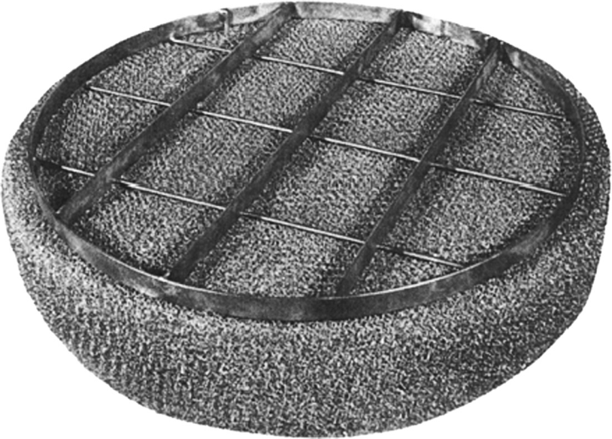
Сеточные (сетчатые) каплеуловители
Наиболее распространенным типом КУ, используемым в производственных операциях, является плетеная сетка.
Эти устройства превосходят по численности все другие типы КУ.
Устройство из вязаной проволоки имеет ряд взаимосвязанных петель (как волокно ткани), большую площадь поверхности и большой объем пустот. Такое изделие достаточно гибкое и в то же время структурно стабильное.
Плетеная проволока выполняется как ряд из проволок, идущих перпендикулярно второму ряду из проволок.
Пример каплеуловителя с проволочной сеткой
Notes:
В производственном оборудовании, связанном с разделением нефти и газа, часто используются элементы туманоулавливания ударного типа. Этот элемент обычно лопастного типа или из плетеной проволоки.
Лопастной тип состоит из лабиринта, образованного параллельными металлическими листами с соответствующими «карманами» для сбора жидкости. Газ, проходя между пластинами, перемешивается и должен несколько раз менять направление. Очевидно, вводится некоторая степень центрифугирования, поскольку по мере того, как газ меняет направление, более тяжелые частицы имеют тенденцию выбрасываться наружу и задерживаться в предусмотренных карманах.
Слияние мелких частиц в достаточно крупные, чтобы осесть под действием силы тяжести, обеспечивается двумя механизмами: перемешиванием и поверхностным. Поверхность элемента обычно влажная, и попадающие на нее мелкие частицы впитываются. Поскольку карманы расположены перпендикулярно потоку газа, образующаяся таким образом жидкость не должна течь против газа. Следовательно, небольшие компактные агрегаты имеют большую мощность.
По мере того, как пластины располагаются ближе друг к другу и обеспечивается большее количество карманов, обеспечивается большее перемешивание, центробежная сила и поверхность сбора, но соответственно увеличивается перепад давления. Таким образом, при заданном расходе эффективность сбора обычно зависит от перепада давления.
В среднем применении этот перепад давления варьируется в пределах 30-250 мм H2O [1-10 дюймов H2O] водяного столба. Из-за этого падения давления и для предотвращения обхода газа экстрактором для правильного слива жидкости необходим поддон для сбора жидкости с гидрозатвором.
При использовании туманоуловителя лопастного типа необходимо следить за тем, чтобы перепад давления на нем не превышал его высоты над уровнем жидкости, если используется сливная труба. В противном случае жидкость будет «высасываться» сверху. Сливная труба может быть частично закупорена, что усугубит проблему. Таким же образом можно использовать две прокладки из проволочной сетки, причем первая используется в качестве коагулятора. Как правило, коагуляторная площадка должна иметь примерно половину свободного пространства второй площадки. Любая подушка из проволочной сетки должна быть установлена ​​таким образом, чтобы поток был перпендикулярен поверхности подушки (в вертикальном сосуде подушка горизонтальна).
Требования к пространству для крыльчатых туманоуловителей можно оценить, используя уравнение 11.10 и критерии определения размеров, приведенные ниже.
Все шире используются экстракторы тумана, состоящие из вязаной проволочной сетки, поддерживаемой легкой опорой. Этот материал дал в целом благоприятные результаты и имеет низкую стоимость установки.
Элемент состоит из проволоки, вплетенной в подушечку, имеющую ряд несовпадающих асимметричных отверстий. Хотя по внешнему виду он похож на фильтрующий материал, его действие несколько отличается. Последние довольно плотные и имеют небольшие отверстия. С другой стороны, эта плетеная проволока имеет от 97 до 98% свободных пустот и собирает частицы в основном за счет ударов.
Материал доступен в виде отдельных намотанных блоков различной толщины и диаметром до 90 см или в виде ламинированных полос для введения через люки в больших технологических емкостях.
Принцип разделения такой же, как у лопастного агрегата. Газ, протекающий через колодку, несколько раз вынужден менять направление, хотя центробежное действие выражено не так сильно. Импинджмент – первичный механизм.
Жидкая частица, ударяясь о металлическую поверхность, которую она не «смачивает», стекает вниз, где соседние проволоки обеспечивают некоторое капиллярное пространство. В этих точках жидкость собирается и продолжает течь вниз. Поверхностное натяжение имеет тенденцию удерживать эти капли на нижней поверхности прокладки до тех пор, пока они не станут достаточно большими, чтобы нисходящая сила тяжести превзошла скорость восходящего газа и поверхностное натяжение.
Эффективность зависит от количества представленных целей. Этого можно добиться, увеличив толщину прокладки, изменив диаметр проволоки или плотность переплетения.
Обычно используемая проволочная сетка находится в следующем диапазоне:
Диаметр проволоки: 0,076–0,28 мм [0,003–0,011 дюйма]
Объем пустот: от 92 до 99,4 процента
Плотность: 48–529 кг/м3 [3–33 фунта на куб. фут]
Площадь поверхности: 164–1970 м2/м3 [50–600 кв. футов на куб. фут]
3 Наиболее часто используемая проволока имеет объем пустот от 97 до 98%, объемную плотность приблизительно 192 кг/м [12 фунтов на куб. фут], площадь поверхности 328-410 м2/м3 [100-125 кв. куб. фут] с диаметром проволоки 0,28 мм [0,011 дюйма]. Толщина прокладки 100–150 мм [4–6 дюймов] достаточна для большинства применений сепараторов, хотя сообщалось о толщине до 900 мм [36 дюймов]. При работе с сепараторами обычно достаточно 100–150 мм [4–6 дюймов].
В этих блоках можно использовать любой обычный металл, включая углеродистую сталь, нержавеющую сталь, алюминий, монель и т. д. Падение давления зависит от нагрузки на унос, конструкции прокладки и скорости газа, но не должно превышать 3 см водяного столба. в средней установке. Из-за этого небольшого перепада давления элементы не нужно удерживать «в нижнем положении», и обычно они подключаются только к опорной решетке, чтобы предотвратить смещение, если не ожидается пульсирующий поток.
Опыт показал, что опорная решетка должна иметь не менее 90 % свободной площади, чтобы исключить любые ограничения стока жидкости. Подушечки легкие по весу, поэтому достаточно легкой опоры из углового железа.
Когда присутствуют как жидкие, так и твердые вещества, часть последних, очевидно, будет вычищена. Когда присутствуют только сухие твердые вещества, эффективность значительно ниже. В настоящее время, однако, этот тип установки рассматривается в первую очередь для удаления жидкости.
Возникает множество проблем с уносом судов. Вспенивание является основным виновником и требует большего, чем просто лучшее удаление тумана. Большинство таких проблем развиваются по умолчанию. Продавец автоматически использует свои стандартные калибровочные кривые и оборудование, и покупатель предполагает, что этого будет достаточно.
С гликолями, аминами и подобными материалами, которые склонны к пенообразованию, мы обычно указываем двойной экстрактор тумана — нижний из них лопастного типа, а верхний — из проволочной сетки. Между ними должно оставаться пространство 150-300 мм [6-12 дюймов]. Лопастной тип справится с большими объемами жидкости, но относительно неэффективен для мелких капель. Таким образом, он служит устройством для удаления сыпучих материалов (и помогает собирать пену). Таким образом, проволочная сетка, имеющая ограниченную пропускную способность по жидкости, может работать более эффективно.
Емкость блока проволочной сетки представлена ​​уравнением 11.10. Максимальное значение Ks = 0,107 [0,35] обычно является удовлетворительным.
С такими материалами, как гликоль и амин, которые очень хорошо смачивают металл, может оказаться желательной сетка с тефлоновым покрытием. Помните, что жидкость не должна смачиваться, чтобы оставаться в виде капель, которые могут стекать по проводам и сливаться в более крупные капли. Смачивающая жидкость будет иметь тенденцию «подтекать» по проводам.
Вышеуказанные два типа являются частью класса оборудования, называемого ударными сепараторами. Наиболее распространенные их типы показаны на рис. 11.7.

Slide 39
Сеточные (сетчатые) каплеуловители
Толщина СКУ – 8–20 см. Плотность сетки – 160-200 кг/м³. Диаметр проволоки 0,1-0,28 мм, доля объема пустот 0,95-0,99.
Проволочная масса помещается между верхней и нижней опорными решетками. для завершения сборки. Решетки размещаются на выходе из сепаратора, как правило, на опорном кольце (вертикальный сепаратор) или раме (горизонтальный сепаратор).
Пример:
  Материал исполнения проволоки: 12Х18Н10Т или др.
  Материал исполнения каркаса: 12Х18Н10Т, 10Х17Н13М2Т, 08Х13 или др.
  Толщина проволоки, мм: 0,1-0,3;
  Удельная поверхность проволоки в объеме каплеуловителя, м²/м³: 120-400;
  Свободное сечение, %: 97-98;
Пример каплеуловителя с проволочной сеткой
Notes:
В производственном оборудовании, связанном с разделением нефти и газа, часто используются элементы туманоулавливания ударного типа. Этот элемент обычно лопастного типа или из плетеной проволоки.
Лопастной тип состоит из лабиринта, образованного параллельными металлическими листами с соответствующими «карманами» для сбора жидкости. Газ, проходя между пластинами, перемешивается и должен несколько раз менять направление. Очевидно, вводится некоторая степень центрифугирования, поскольку по мере того, как газ меняет направление, более тяжелые частицы имеют тенденцию выбрасываться наружу и задерживаться в предусмотренных карманах.
Слияние мелких частиц в достаточно крупные, чтобы осесть под действием силы тяжести, обеспечивается двумя механизмами: перемешиванием и поверхностным. Поверхность элемента обычно влажная, и попадающие на нее мелкие частицы впитываются. Поскольку карманы расположены перпендикулярно потоку газа, образующаяся таким образом жидкость не должна течь против газа. Следовательно, небольшие компактные агрегаты имеют большую мощность.
По мере того, как пластины располагаются ближе друг к другу и обеспечивается большее количество карманов, обеспечивается большее перемешивание, центробежная сила и поверхность сбора, но соответственно увеличивается перепад давления. Таким образом, при заданном расходе эффективность сбора обычно зависит от перепада давления.
В среднем применении этот перепад давления варьируется в пределах 30-250 мм H2O [1-10 дюймов H2O] водяного столба. Из-за этого падения давления и для предотвращения обхода газа экстрактором для правильного слива жидкости необходим поддон для сбора жидкости с гидрозатвором.
При использовании туманоуловителя лопастного типа необходимо следить за тем, чтобы перепад давления на нем не превышал его высоты над уровнем жидкости, если используется сливная труба. В противном случае жидкость будет «высасываться» сверху. Сливная труба может быть частично закупорена, что усугубит проблему. Таким же образом можно использовать две прокладки из проволочной сетки, причем первая используется в качестве коагулятора. Как правило, коагуляторная площадка должна иметь примерно половину свободного пространства второй площадки. Любая подушка из проволочной сетки должна быть установлена ​​таким образом, чтобы поток был перпендикулярен поверхности подушки (в вертикальном сосуде подушка горизонтальна).
Требования к пространству для крыльчатых туманоуловителей можно оценить, используя уравнение 11.10 и критерии определения размеров, приведенные ниже.
Все шире используются экстракторы тумана, состоящие из вязаной проволочной сетки, поддерживаемой легкой опорой. Этот материал дал в целом благоприятные результаты и имеет низкую стоимость установки.
Элемент состоит из проволоки, вплетенной в подушечку, имеющую ряд несовпадающих асимметричных отверстий. Хотя по внешнему виду он похож на фильтрующий материал, его действие несколько отличается. Последние довольно плотные и имеют небольшие отверстия. С другой стороны, эта плетеная проволока имеет от 97 до 98% свободных пустот и собирает частицы в основном за счет ударов.
Материал доступен в виде отдельных намотанных блоков различной толщины и диаметром до 90 см или в виде ламинированных полос для введения через люки в больших технологических емкостях.
Принцип разделения такой же, как у лопастного агрегата. Газ, протекающий через колодку, несколько раз вынужден менять направление, хотя центробежное действие выражено не так сильно. Импинджмент – первичный механизм.
Жидкая частица, ударяясь о металлическую поверхность, которую она не «смачивает», стекает вниз, где соседние проволоки обеспечивают некоторое капиллярное пространство. В этих точках жидкость собирается и продолжает течь вниз. Поверхностное натяжение имеет тенденцию удерживать эти капли на нижней поверхности прокладки до тех пор, пока они не станут достаточно большими, чтобы нисходящая сила тяжести превзошла скорость восходящего газа и поверхностное натяжение.
Эффективность зависит от количества представленных целей. Этого можно добиться, увеличив толщину прокладки, изменив диаметр проволоки или плотность переплетения.
Обычно используемая проволочная сетка находится в следующем диапазоне:
Диаметр проволоки: 0,076–0,28 мм [0,003–0,011 дюйма]
Объем пустот: от 92 до 99,4 процента
Плотность: 48–529 кг/м3 [3–33 фунта на куб. фут]
Площадь поверхности: 164–1970 м2/м3 [50–600 кв. футов на куб. фут]
3 Наиболее часто используемая проволока имеет объем пустот от 97 до 98%, объемную плотность приблизительно 192 кг/м [12 фунтов на куб. фут], площадь поверхности 328-410 м2/м3 [100-125 кв. куб. фут] с диаметром проволоки 0,28 мм [0,011 дюйма]. Толщина прокладки 100–150 мм [4–6 дюймов] достаточна для большинства применений сепараторов, хотя сообщалось о толщине до 900 мм [36 дюймов]. При работе с сепараторами обычно достаточно 100–150 мм [4–6 дюймов].
В этих блоках можно использовать любой обычный металл, включая углеродистую сталь, нержавеющую сталь, алюминий, монель и т. д. Падение давления зависит от нагрузки на унос, конструкции прокладки и скорости газа, но не должно превышать 3 см водяного столба. в средней установке. Из-за этого небольшого перепада давления элементы не нужно удерживать «в нижнем положении», и обычно они подключаются только к опорной решетке, чтобы предотвратить смещение, если не ожидается пульсирующий поток.
Опыт показал, что опорная решетка должна иметь не менее 90 % свободной площади, чтобы исключить любые ограничения стока жидкости. Подушечки легкие по весу, поэтому достаточно легкой опоры из углового железа.
Когда присутствуют как жидкие, так и твердые вещества, часть последних, очевидно, будет вычищена. Когда присутствуют только сухие твердые вещества, эффективность значительно ниже. В настоящее время, однако, этот тип установки рассматривается в первую очередь для удаления жидкости.
Возникает множество проблем с уносом судов. Вспенивание является основным виновником и требует большего, чем просто лучшее удаление тумана. Большинство таких проблем развиваются по умолчанию. Продавец автоматически использует свои стандартные калибровочные кривые и оборудование, и покупатель предполагает, что этого будет достаточно.
С гликолями, аминами и подобными материалами, которые склонны к пенообразованию, мы обычно указываем двойной экстрактор тумана — нижний из них лопастного типа, а верхний — из проволочной сетки. Между ними должно оставаться пространство 150-300 мм [6-12 дюймов]. Лопастной тип справится с большими объемами жидкости, но относительно неэффективен для мелких капель. Таким образом, он служит устройством для удаления сыпучих материалов (и помогает собирать пену). Таким образом, проволочная сетка, имеющая ограниченную пропускную способность по жидкости, может работать более эффективно.
Емкость блока проволочной сетки представлена ​​уравнением 11.10. Максимальное значение Ks = 0,107 [0,35] обычно является удовлетворительным.
С такими материалами, как гликоль и амин, которые очень хорошо смачивают металл, может оказаться желательной сетка с тефлоновым покрытием. Помните, что жидкость не должна смачиваться, чтобы оставаться в виде капель, которые могут стекать по проводам и сливаться в более крупные капли. Смачивающая жидкость будет иметь тенденцию «подтекать» по проводам.
Вышеуказанные два типа являются частью класса оборудования, называемого ударными сепараторами. Наиболее распространенные их типы показаны на рис. 11.7.

Slide 40
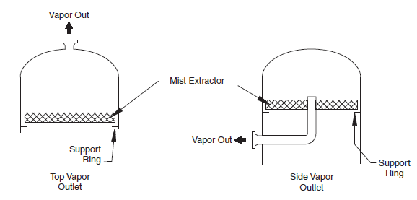
Сеточные каплеуловители
Выход газа
Каплеуловитель
Выход газа
Опорное кольцо
Опорное кольцо
Выход газа сверху
Выход газа сбоку
Вертикальные сепараторы, снабженные каплеуловителями из проволочной сетки, поддерживаемыми опорными кольцами

Slide 41
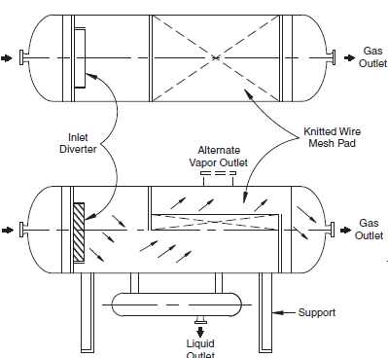
Сеточные каплеуловители
Вход газа
Выход газа
Входной дефлектор
Проволочный каплеуловитель
Доп.выход газа
Вход газа
Выход газа
Опора
Выход жидкости
Горизонтальный сепаратор с каплеуловителем из проволочной сетки, поддерживаемым рамой

Slide 42
Сеточные (сетчатые) каплеуловители
СКУ обычно устанавливаются на потоки газа, движущиеся вертикально.
При горизонтальном потоке газа капли жидкости, захваченные в верхней части сетки, расположенной вертикально, могут стекать вниз под углом, подхватываться потоком газа и уноситься из сепаратора.
Эффективность проволочной сетки во многом зависит от того, находится ли газ в правильном диапазоне скоростей:
  если скорости слишком высоки, капли жидкости будут повторно унесены;
  eсли скорости низкие, газ просто дрейфует через сетку элемент без столкновения с ней и слияния капель.
Пример каплеуловителя с проволочной сеткой
Notes:
В производственном оборудовании, связанном с разделением нефти и газа, часто используются элементы туманоулавливания ударного типа. Этот элемент обычно лопастного типа или из плетеной проволоки.
Лопастной тип состоит из лабиринта, образованного параллельными металлическими листами с соответствующими «карманами» для сбора жидкости. Газ, проходя между пластинами, перемешивается и должен несколько раз менять направление. Очевидно, вводится некоторая степень центрифугирования, поскольку по мере того, как газ меняет направление, более тяжелые частицы имеют тенденцию выбрасываться наружу и задерживаться в предусмотренных карманах.
Слияние мелких частиц в достаточно крупные, чтобы осесть под действием силы тяжести, обеспечивается двумя механизмами: перемешиванием и поверхностным. Поверхность элемента обычно влажная, и попадающие на нее мелкие частицы впитываются. Поскольку карманы расположены перпендикулярно потоку газа, образующаяся таким образом жидкость не должна течь против газа. Следовательно, небольшие компактные агрегаты имеют большую мощность.
По мере того, как пластины располагаются ближе друг к другу и обеспечивается большее количество карманов, обеспечивается большее перемешивание, центробежная сила и поверхность сбора, но соответственно увеличивается перепад давления. Таким образом, при заданном расходе эффективность сбора обычно зависит от перепада давления.
В среднем применении этот перепад давления варьируется в пределах 30-250 мм H2O [1-10 дюймов H2O] водяного столба. Из-за этого падения давления и для предотвращения обхода газа экстрактором для правильного слива жидкости необходим поддон для сбора жидкости с гидрозатвором.
При использовании туманоуловителя лопастного типа необходимо следить за тем, чтобы перепад давления на нем не превышал его высоты над уровнем жидкости, если используется сливная труба. В противном случае жидкость будет «высасываться» сверху. Сливная труба может быть частично закупорена, что усугубит проблему. Таким же образом можно использовать две прокладки из проволочной сетки, причем первая используется в качестве коагулятора. Как правило, коагуляторная площадка должна иметь примерно половину свободного пространства второй площадки. Любая подушка из проволочной сетки должна быть установлена ​​таким образом, чтобы поток был перпендикулярен поверхности подушки (в вертикальном сосуде подушка горизонтальна).
Требования к пространству для крыльчатых туманоуловителей можно оценить, используя уравнение 11.10 и критерии определения размеров, приведенные ниже.
Все шире используются экстракторы тумана, состоящие из вязаной проволочной сетки, поддерживаемой легкой опорой. Этот материал дал в целом благоприятные результаты и имеет низкую стоимость установки.
Элемент состоит из проволоки, вплетенной в подушечку, имеющую ряд несовпадающих асимметричных отверстий. Хотя по внешнему виду он похож на фильтрующий материал, его действие несколько отличается. Последние довольно плотные и имеют небольшие отверстия. С другой стороны, эта плетеная проволока имеет от 97 до 98% свободных пустот и собирает частицы в основном за счет ударов.
Материал доступен в виде отдельных намотанных блоков различной толщины и диаметром до 90 см или в виде ламинированных полос для введения через люки в больших технологических емкостях.
Принцип разделения такой же, как у лопастного агрегата. Газ, протекающий через колодку, несколько раз вынужден менять направление, хотя центробежное действие выражено не так сильно. Импинджмент – первичный механизм.
Жидкая частица, ударяясь о металлическую поверхность, которую она не «смачивает», стекает вниз, где соседние проволоки обеспечивают некоторое капиллярное пространство. В этих точках жидкость собирается и продолжает течь вниз. Поверхностное натяжение имеет тенденцию удерживать эти капли на нижней поверхности прокладки до тех пор, пока они не станут достаточно большими, чтобы нисходящая сила тяжести превзошла скорость восходящего газа и поверхностное натяжение.
Эффективность зависит от количества представленных целей. Этого можно добиться, увеличив толщину прокладки, изменив диаметр проволоки или плотность переплетения.
Обычно используемая проволочная сетка находится в следующем диапазоне:
Диаметр проволоки: 0,076–0,28 мм [0,003–0,011 дюйма]
Объем пустот: от 92 до 99,4 процента
Плотность: 48–529 кг/м3 [3–33 фунта на куб. фут]
Площадь поверхности: 164–1970 м2/м3 [50–600 кв. футов на куб. фут]
3 Наиболее часто используемая проволока имеет объем пустот от 97 до 98%, объемную плотность приблизительно 192 кг/м [12 фунтов на куб. фут], площадь поверхности 328-410 м2/м3 [100-125 кв. куб. фут] с диаметром проволоки 0,28 мм [0,011 дюйма]. Толщина прокладки 100–150 мм [4–6 дюймов] достаточна для большинства применений сепараторов, хотя сообщалось о толщине до 900 мм [36 дюймов]. При работе с сепараторами обычно достаточно 100–150 мм [4–6 дюймов].
В этих блоках можно использовать любой обычный металл, включая углеродистую сталь, нержавеющую сталь, алюминий, монель и т. д. Падение давления зависит от нагрузки на унос, конструкции прокладки и скорости газа, но не должно превышать 3 см водяного столба. в средней установке. Из-за этого небольшого перепада давления элементы не нужно удерживать «в нижнем положении», и обычно они подключаются только к опорной решетке, чтобы предотвратить смещение, если не ожидается пульсирующий поток.
Опыт показал, что опорная решетка должна иметь не менее 90 % свободной площади, чтобы исключить любые ограничения стока жидкости. Подушечки легкие по весу, поэтому достаточно легкой опоры из углового железа.
Когда присутствуют как жидкие, так и твердые вещества, часть последних, очевидно, будет вычищена. Когда присутствуют только сухие твердые вещества, эффективность значительно ниже. В настоящее время, однако, этот тип установки рассматривается в первую очередь для удаления жидкости.
Возникает множество проблем с уносом судов. Вспенивание является основным виновником и требует большего, чем просто лучшее удаление тумана. Большинство таких проблем развиваются по умолчанию. Продавец автоматически использует свои стандартные калибровочные кривые и оборудование, и покупатель предполагает, что этого будет достаточно.
С гликолями, аминами и подобными материалами, которые склонны к пенообразованию, мы обычно указываем двойной экстрактор тумана — нижний из них лопастного типа, а верхний — из проволочной сетки. Между ними должно оставаться пространство 150-300 мм [6-12 дюймов]. Лопастной тип справится с большими объемами жидкости, но относительно неэффективен для мелких капель. Таким образом, он служит устройством для удаления сыпучих материалов (и помогает собирать пену). Таким образом, проволочная сетка, имеющая ограниченную пропускную способность по жидкости, может работать более эффективно.
Емкость блока проволочной сетки представлена ​​уравнением 11.10. Максимальное значение Ks = 0,107 [0,35] обычно является удовлетворительным.
С такими материалами, как гликоль и амин, которые очень хорошо смачивают металл, может оказаться желательной сетка с тефлоновым покрытием. Помните, что жидкость не должна смачиваться, чтобы оставаться в виде капель, которые могут стекать по проводам и сливаться в более крупные капли. Смачивающая жидкость будет иметь тенденцию «подтекать» по проводам.
Вышеуказанные два типа являются частью класса оборудования, называемого ударными сепараторами. Наиболее распространенные их типы показаны на рис. 11.7.

Slide 43
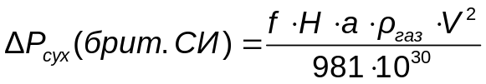
Сеточные каплеуловители
Обычно перепады давления на КУ-перегородке или СКУ невелики. Падение давления через проволочную сетку складывается из:
  «сухого» перепада давления, обусловленного только потоком газа и
  «влажного» перепада давления, обусловленного задержкой жидкости в сечении сетки.
Для обеспечения работы установки на проектной мощности и высокой эффективности каплеудаления течение газовой фазы должно быть равномерным по всему элементу. При наличии ограничений по размеру оборудования КУ-перегородки и СКУ могут быть размещены рядом.
Проволочная сетка надлежащего размера может удалить 100 % капель жидкости диаметром более 3–10 мкм.
Хотя сепараторы из проволочной сетки недороги, они легче забиваются, чем другие типы КУ, поэтому их не следует применять при возможном накоплении твердых частиц.

Slide 44
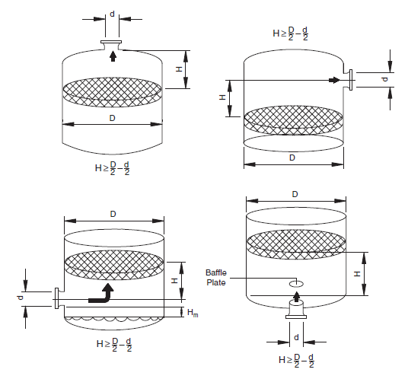
Каплеуловители
Можно использовать любую из конструктивных конфигураций:
  горизонтальные или вертикальные сосуды с
  горизонтальными или вертикальными лопастными перегородками или сетчатыми элементами
Классическая конфигурация – вертикальный сосуд с горизонтальным элементом.
Для достижения равномерного потока рекомендуется следовать нескольким конструктивным соотношениям (см. рис.).
Отбойник
Рекомендуемые пропорции для размещения сетчатого каплеуловителя (H - минимальная высота, H_{m} - не менее 30-35 см)

Slide 45
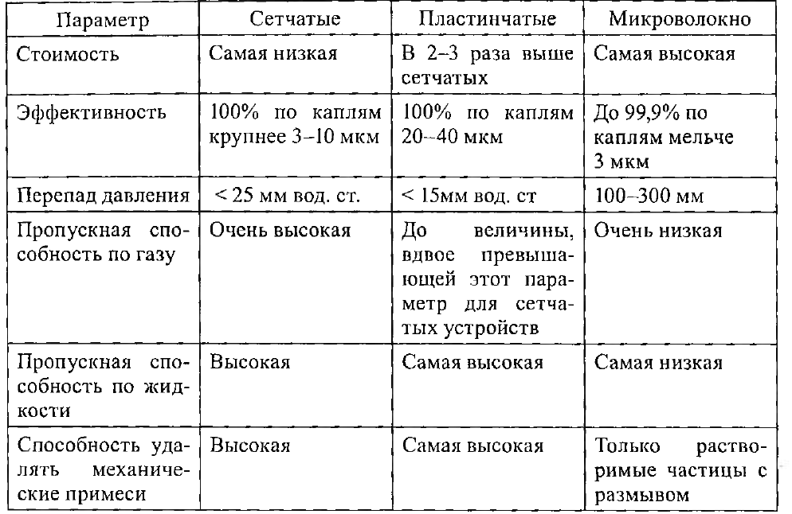
Каплеуловители из микроволокна (микрофибры)
В каплеуловителях из микроволокна для улавливания очень маленьких капель используются волокна очень малого диаметра (обычно менее 0,02 мм).
Поскольку микроволокна в блоке плотно упакованы, дренаж под действием силы тяжести внутри блока ограничен. Большая часть жидкости проталкивается сквозь микроволокно и падает вниз в следующей секции. Площадь поверхности волокон может быть в 3–150 раз больше, чем у КУ из проволочной сетки того же объема.

Slide 46
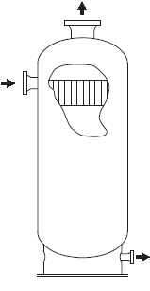
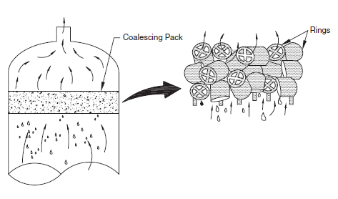
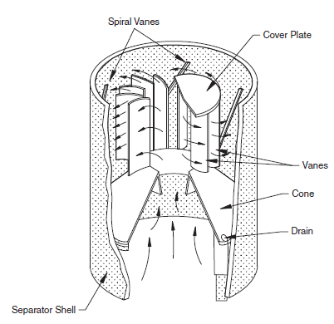
Прочие типы каплеуловителей
Центробежные каплеуловители, рассмотренные ранее в этой главе, которые обеспечивают отделение капель жидкости под действием центробежной силы. Эти устройства могут быть более эффективными, чем проволочная сетка или лопастные КУ, и наименее подвержены засорению. Однако они обычно не используются в производственных операциях, поскольку их эффективность чувствительна к небольшим изменениям потока. Кроме того, они требуют относительно больших перепадов давления для создания центробежной силы.
Спиральные лопасти
Верхняя пластина
Пакет коалесцирующих насадок
Кольца Рашига
Лопасть
Конус
Дренаж
Коалесцирующий насадочный каплеуловитель
Корпус сепаратора
Центробежный каплеуловитель
Notes:
Центробежные экстракторы (сепараторы)
Отмечено, что центробежная сила является неотъемлемой частью процессов разделения. Стандартный сепаратор нефти и газа может иметь впускное отверстие, в котором используется центробежная сила для отделения более крупных капель.
Тот же принцип используется в некоторых элементах туманоуловителя, за исключением того, что для отделения более мелких капель требуются более высокие скорости. Скорость, необходимая для разделения, зависит от диаметра частиц, плотности частиц и газа и вязкости газа.
В данной системе размер собранных частиц обратно пропорционален квадратному корню из скорости. Следовательно, успех циклонного экстрактора тумана зависит от достигнутой скорости. Кроме того, скорость, необходимая для отделения частиц данного размера, должна увеличиваться по мере уменьшения плотности частиц. В дополнение к созданию необходимой скорости, экстрактор тумана должен обеспечивать эффективные средства сбора и удаления собранных частиц, чтобы предотвратить повторный унос.
Один из распространенных типов оборудования часто называют «паровым сепаратором», поскольку он широко используется для отделения конденсата и накипи в паровых системах. Обычно это относительно небольшой сосуд, который сообщает высокую скорость входящему газу, а затем заставляет газ радикально изменить направление, чтобы предотвратить повторное увлечение. В целом, он очень эффективно отделяет частицы размером 40 г и больше.
Другой тип использует тот же принцип, но, кроме того, заставляет газ проходить через лабиринт, который создает эффект столкновения и заставляет газ несколько раз менять направление. На самом деле это комбинированный тип, и он относительно эффективен. Общие рабочие характеристики такие же, как и у эффективных туманоуловителей других типов. Однако некоторые из них сложны и относительно дороги.
В последние несколько лет использование мультициклонных экстракторов стало более распространенным. Он может быть установлен в верхней части обычного сосуда или в небольшом отдельном скруббере.
Этот узел сообщает центробежную силу входящему газу. Он спускается по спирали и меняет направление. Чистый газ выходит наружу, а пыль и дистилляты, отбрасываемые центробежной силой к стенке, сбрасываются на дно.
При параллельном использовании нескольких таких трубок газу сообщается высокая скорость, что указывает на возможность отделения мелких частиц. Таким образом, при заданной скорости потока количество и размер используемых трубок зависят от относительной плотности частиц и газа.
Разделение усложняется по мере увеличения плотности газа. Это, вероятно, объясняет более низкую эффективность всех центробежных устройств при повышенном давлении. Тем не менее, все остальные устройства имеют тот же недостаток. Эта общая ошибка указывает на то, что повышение давления приводит к соответствующему увеличению проблемы экстракции.
Рисунок 11.8 Эффективная эффективность центробежного туманоуловителя
На рис. 11.8 показана общая эффективность улавливания при переработке трубопроводной пыли. Рекомендуемая скорость потока для таких устройств обычно пропорциональна АР в степени 0,5. Таким образом, КПД достигается за счет перепада давления.
Мультициклонный сепаратор эффективно используется для отделения пыли и жидких частиц. Он в значительной степени самоочищается и может обрабатывать относительно большие количества того и другого. В некоторых случаях перед таким блоком эффективно использовался элемент ударного типа. Первый действует как агент агломерации для более мелких частиц, которые затем могут быть отделены в центробежной установке.
Главный недостаток любой центробежной установки заключается в том, что эффективность быстро падает, когда скорость падает ниже определенного значения. Поэтому, когда встречаются широко варьирующиеся нагрузки, этот тип блока показывает меньшее преимущество. Однако, если допускается более высокий перепад давления, установка может быть рассчитана на наименьшую ожидаемую скорость потока, поскольку она обеспечивает эффективное разделение при производительности выше номинальной.
На рис. 11.9 показаны некоторые типичные центробежные сепараторы, рассмотренные выше, а также некоторые, использующие комбинацию ударной и центробежной силы.

Slide 47
Выбор типа каплеуловителя
Сетчатые КУ:
  самые дешевые;
  наиболее подвержены закупорке парафинами, газогидратами и т. д.;
  с возрастом имеют тенденцию изнашиваться и «выбрасывать» куски проволоки и прокладки в поток газа;
КУ-перегородки:
  стоят дороже;
  как правило, блоки лопастей/шевронов менее подвержены засорению и износу;
Блоки из микроволокна:
  являются самыми дорогими;
  способны улавливать очень маленькие капли;
  подвержены закупорке.
Считается, что выбор размеров КУ должен оставаться на усмотрение производителя сепаратора. Как правило, если секция гравитационного осаждения предназначена для удаления капель жидкости диаметром 50 мкм или меньше, то будет достаточно места для установки КУ.

Slide 48
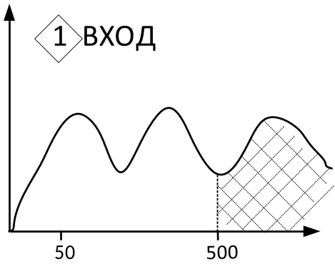
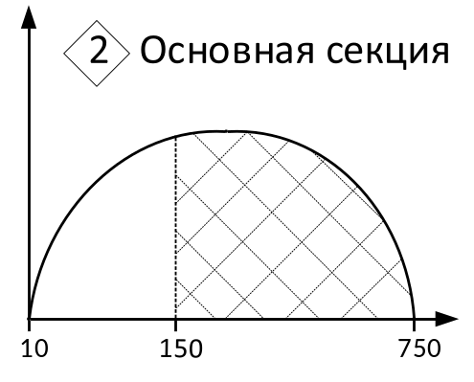
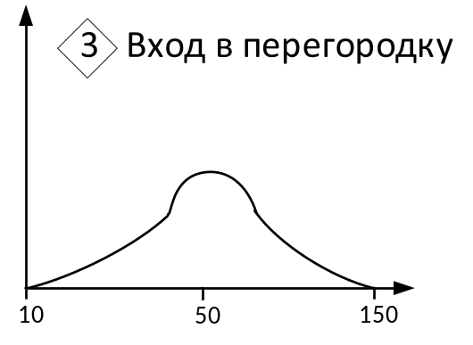
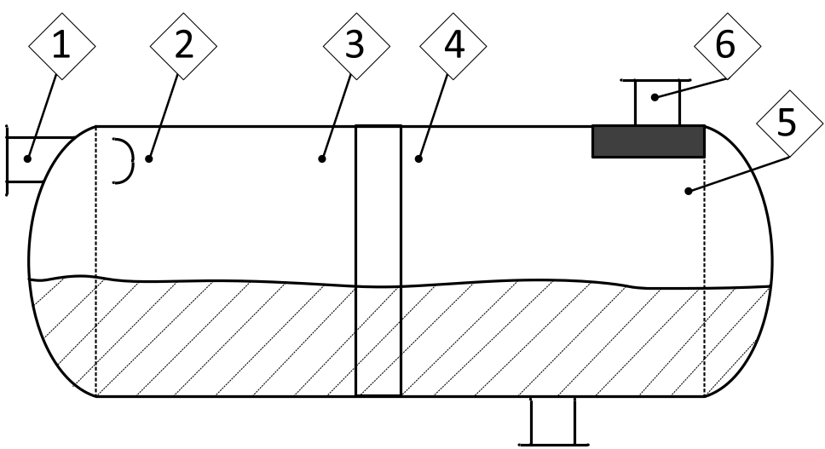
Распределение размеров частиц в сепараторе
Заштрихованная область показывает, капли какого размера будут удалены при переходе к следующей точке

Slide 49
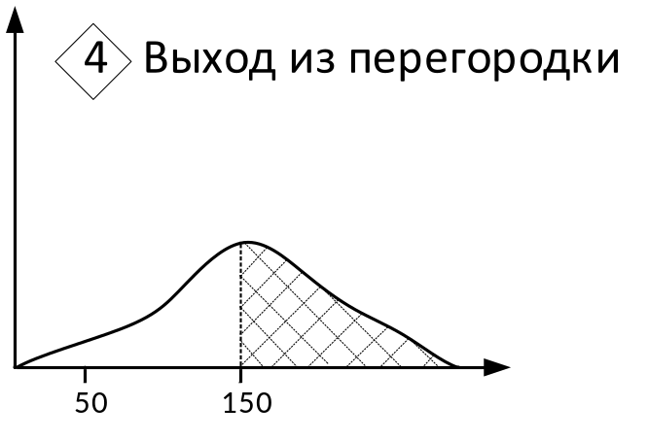
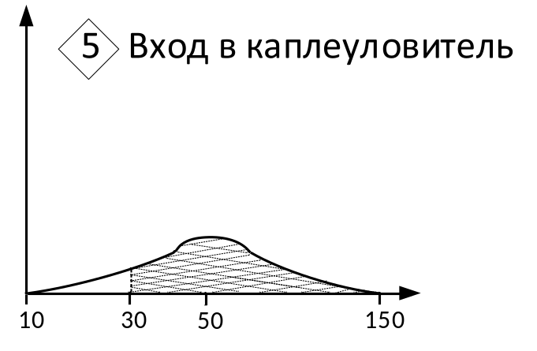
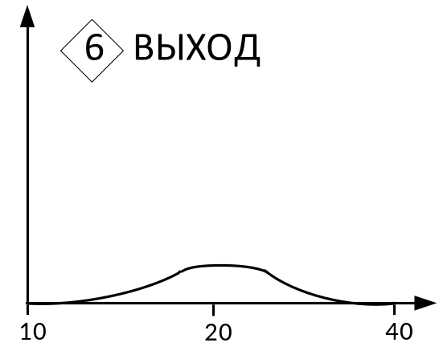
Распределение размеров частиц в сепараторе
Заштрихованная область показывает, капли какого размера будут удалены при переходе к следующей точке

Slide 50
Возможные проблемы в работе сепараторов

Slide 51
Возможные проблемы в работе сепараторов.
Пенообразование в сырой нефти
Основная причина пенообразования в сырой нефти - наличие других примесей, кроме воды: CO₂, жидкости заканчивания и ремонта скважины - которые практически невозможно удалить до того, как поток достигнет сепаратора.
Пена не представляет проблемы в сепараторе, если внутренняя конструкция обеспечивает достаточное время или достаточную поверхность коалесцирования для разрыва пены.
Вспенивание в сепараторе вызывает следующие проблемы:
  Механический контроль уровня жидкости усложняется тем, что любое устройство контроля должно иметь дело с тремя фазами вместо двух;
  Пена имеет большое отношение объема к массе; она может занимать большую часть пространства сосуда, которое было бы доступно в секциях сбора жидкости или секции гравитационного отстаивания;
  При неконтролируемом пенообразовании становится невозможным удаление отделяемого газа или дегазированной нефти из сосуда без уноса некоторого количества пенообразователя с жидкостью или газом.
Склонность нефти к пенообразованию определяют в лабораторных условиях, например, барботированием воздуха через нефть или насыщением нефти попутным газом с последующим расширением в камере/сосуде.

Slide 52
Возможные проблемы в работе сепараторов.
Пенообразование в сырой нефти
Количество пены зависит от перепада давления, которое возникает на входе жидкости, а также от характеристик жидкости в условиях сепаратора.
Изменение температуры при пенообразовании оказывает на пену двоякое влияние:
  повышение температуры снижает вязкость нефти, облегчая выход газа из нефти;
  повышение температуры увеличивает количество газа, выделяющегося из нефти.
Для тяжелой сырой нефти с низким газовым фактором повышение рабочей температуры снижает склонность нефти к пенообразованию.
Аналогичным образом, для сырой легкой нефти с высоким газовым фактором повышение рабочей температуры снижает склонность нефти к пенообразованию. Однако повышение рабочей температуры легкой сырой нефти с низким газовым фактором может усилить склонность к пенообразованию.
Желательно, чтобы подбираемый сепаратор мог справиться с производительностью по жидкости без использования пеногасителя или ингибитора пенообразования.

Slide 53
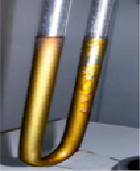
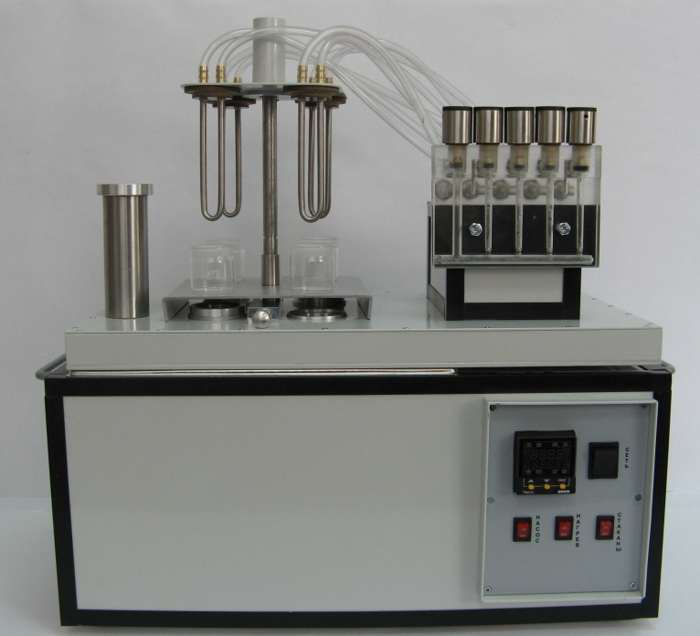
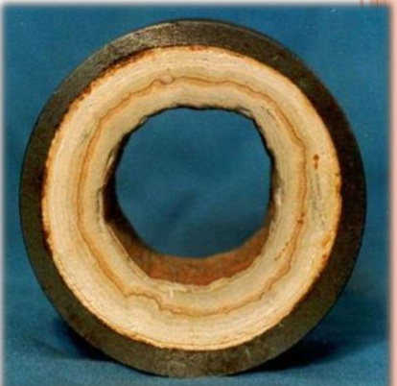

Возможные проблемы в работе сепараторов
Парафиновыделение
На работу сепаратора может отрицательно повлиять накопление парафина. Коалесцирующие пластины в жидкостной секции и сетчатые каплеуловители в газовой секции особенно подвержены закупорке скоплениями парафина. Если установлено, что наличие парафина представляет собой реальную или потенциальную проблему, следует рассмотреть возможность использования пластинчатых или центробежных каплеуловителей.
Должны быть предусмотрены смотровые люки, смотровые люки и сопла для обеспечения возможности очистки паром, растворителем или другими видами очистки внутренних частей сепаратора. Объемную температуру жидкости всегда следует поддерживать выше точки помутнения сырой нефти.

Slide 54

Возможные проблемы в работе сепараторов
Песок
Песок (твердые частицы) вызывает поломку клапанов, закупорку внутренних частей сепаратора и накопление на дне сепаратора. Скопления песка можно удалить путем периодической подачи воды или пара на дно сосуда, чтобы при последующем опорожнении песок выносился в виде взвеси.
Вертикальный сепаратор снабжается конусным дном, если предполагается, что расход песка будет большим. Конус обычно находится под углом 45-60° к горизонтали. Песок может прилипать к стали при температуре 45 °С. Конус может быть частью стенки сосуда или по конструктивным причинам он может быть установлен внутри цилиндрической части аппарата.
При проектировании сепаратора следует минимизировать количество мест для скопления песка. Это может быть невыполнимо, т.к. конструкция, которая обеспечивает наилучшее разделение газовой, нефтяной и водной фаз, возможно, также обеспечит зоны скопления песка.
Вертикальный сепаратор с конусным дном для сбора твердых частиц

Slide 55
Возможные проблемы в работе сепараторов
Унос жидкости
Когда газ движется вдоль поверхности жидкости, он может повторно уносить жидкость с поверхности раздела фаз. По мере увеличения скорости газа на поверхности жидкости формируются волны, которые выбрасывают капли жидкости в поток газа.
Степень повторного уноса зависит от скорости газа, плотности, поверхностное натяжение жидкости, вязкость газа и жидкости. Сведение к минимуму вторичного уноса с поверхности является ключевой целью проектирования горизонтальных газожидкостных сепараторов.
Причины уноса:
  высокий уровень жидкости;
  повреждение внутренних частей сосуда;
  пенообразование;
  неправильная конструкция;
  закупорка выходных отверстий для жидкости;
  скорость газового/жидкостного потока, превышающая расчетную пропускную способность сосуда.
Унос жидкости обычно можно предотвратить, установив датчик безопасного высокого уровня (LSH), который перекрывает поток на входе в сепаратор, когда уровень жидкости превышает нормальный максимальный уровень жидкости на некоторый процент, обычно 10-15%.

Slide 56
Возможные проблемы в работе сепараторов
Унос жидкости
Обычно наиболее важной характеристикой переноса для сепараторов является унос жидкости в потоке на выходе газа.
Возможные последствия:
серьезное механическое повреждение, если в компрессор попадет значительный объем жидкости;
в аминовых или гликолевых системах может возникнуть неконтролируемое пенообразование, если растворитель загрязнен жидкими углеводородами;
унос жидкости для системы сбора ШФЛУ может привести к получению природного газа, не соответствующего техническим требованиям, или к значительным экономическим потерям;
захваченная жидкость, попадающая в факел, представляет опасность возгорания;
Типичные отраслевые стандартные пределы переноса жидкости часто выражаются одним из нескольких способов:
  Объемный расход жидкости с газом к объемному расходу газа из сепаратора;
  % удаления для определенного размера капель (например, степень удаления 99% для 10 мкм капель).
  Степень извлечения жидкости (например, 98 %);

Slide 57
Возможные проблемы в работе сепараторов
Недостаточное время дегазации жидкости
Для гарантированного достижения равновесия между жидкостью и газом при термобарических условиях в сепараторе требуется жидкостное пространство определенного объема.
Это важно, когда унос газа нежелателен, например:
  для работы последующего насоса;
  при физической очистки растворителей, когда наличие газа в жидкости может повлиять на технические характеристики процесса.
Время удерживания — среднее время, которое молекула жидкости находится в сосуде (отношение объема жидкости в сепараторе к объемному расходу жидкости из сепаратора).
В большинстве случаев достаточно времени удерживания 0,5–3 мин. При пенообразовании в сырье сепаратора время удерживания может возрасти в 2–4 раза. При высоком содержании CO₂ в газе минимальное время удерживания должно составлять 5 мин.
Рекомендуется* использовать следующие времена удерживания: для входных сепараторов природный газ / газовый конденсат — 1–3 мин; для газожидкостных сепараторов установок разделения газа, например, низкотемпературных — 10–15 мин; для сепараторов флегмы колонн фракционирования на установках разделения газа — 8–15 мин; для сепараторов хладоагентов — 4–7 мин; для экономайзеров холодильных циклов — 2–3 мин.
*Gas Conditioning and Processing V.2: Equipment Modules / John M. Campbell. — Campbell Petroleum Series, Inc, 1984. — 459 p.
Таблица — Рекомендуемые времена удерживания для двухфазных сепараторов
Плотность конденсата, кг/м³ | Время удерживания, мин
850 и меньше | 0,5–1
876 | 2
904 | 3
934 и больше | 4 и более

Slide 58
Возможные проблемы в работе сепараторов
Проскок газа
Проскок газа происходит, когда вместе с жидкой фазой выходит свободный газ.
Причины:
  низкий уровень жидкости;
  вихревое движение жидкости в сосуде;
  неисправность системы контроля уровня жидкости.
Если происходит сбой контроля уровня и клапан сброса жидкости открыт, газ, поступающий в сосуд, выходит по жидкостной линии. Тогда его должен будет обрабатывать следующий по потоку сосуд. Если сосуд, расположенный ниже по потоку, не рассчитан на условия проскока газа, он может оказаться под избыточным давлением.
Проскок газа обычно можно предотвратить, установив датчик безопасного низкого уровня (LSL), который перекрывает вход и/или выход в сосуд, когда уровень жидкости падает на 10-15% ниже минимального рабочего уровня. Кроме того, последующие технологические аппараты должны быть оборудованы датчиком предохранительного высокого давления (PSH) и предохранительным клапаном высокого давления (PSV), рассчитанным на сценарий проскока газа.

Slide 59


Возможные проблемы в работе сепараторов
Жидкостные пробки
Жидкостные пробки могут образовываться в трубопроводах по следующим причинам:
  изменение скорости двухфазного потока (из-за изменений размера трубы или скорости потока в трубопроводе), приводящее к задержке жидкости;
  изменения рельефа, приводящие к понижению точки трубопровода (или множественные понижения), где может скапливаться жидкость;
  образование волн на границе раздела газ-жидкость, вызывающее проталкивание жидкой пробки;
  внутритрубная прочистка трубопровода, в ходе которой проталкивается вся жидкость.
Размер пробки является основным параметром при определении размера и типа используемой ловушки пробки. Когда ожидаются жидкие пробки, необходимо установить объем пробки для целей проектирования.
Начальная стадия
Образование пробки в трубе
Газ
Жидкость
В сепаратор
В сепаратор
Зона смешения
Максимальная длина пробки
Прорыв пробки в сепаратор
В сепаратор
В сепаратор
Пленка и пузырьки
Зона пробки
Общая длина пробки
Notes:
Пробкоуловители представляют собой устройства на нижнем конце или в других промежуточных точках производственных или передающих трубопроводов, используемые для поглощения колебаний расхода жидкости на входе, вызванных пробкообразованием жидкостиУловители шлаков могут быть как сосудами, так и трубчатыми (типа арфы), и выбор основан на экономических соображениях. Сосуды обычно используются в условиях более низкого давления (ниже 500 фунтов на кв. дюйм) и/или когда ожидается меньший размер пробки (<1000 баррелей). Чтобы избежать толстостенных сосудов, пробкоуловители арфового типа используются для приложений с более высоким давлением и большими размерами пробок, поскольку используются несколько секций трубопровода меньшего диаметра (и с более тонкими стенками).Размер пробки является основным параметром при определении размера и типа используемой ловушки пробки. Для детальных проектов рекомендуется многоэтапный динамический анализ, чтобы оценить переходные эффекты, различные сценарии эксплуатации, изменения рельефа и воздействия, вызванные условиями окружающей среды, чтобы определить окончательный объем пробки. Для предварительной оценки размера пробки можно использовать стационарную термодинамическую модель с симулятором трубопровода. Требуется оценка длины трубопровода, изменений высоты и свойств жидкости. На основе смоделированного размера трубы и режима потока рассчитывается доля задержки жидкости при заданном рабочем расходе. Затем следует рассчитать вторую долю задержки жидкости при альтернативном расходе, отличном от нормального (например, при максимальном диапазоне изменения). Общий объем жидкости в трубопроводе на каждой фракции удержания должен рассчитываться на основе общего объема трубы, а разница между этими двумя объемами жидкости может использоваться в качестве предварительного размера пробки.Если требуется частая очистка скребками, объем жидкости в трубопроводе между циклами очистки может контролировать размер пробкоуловителя.Пробкоуловители емкостного типа — сосуды-пробкоуловители спроектированы так, чтобы иметь возможность поглощать постоянный приток больших объемов жидкости через нерегулярные интервалы в дополнение к обычному потоку газа и жидкости. Сосуд часто имеет специальные внутренние устройства, такие как уникальная отклоняющая перегородка на входе, которая уменьшает импульс поступающей жидкости. Одним из преимуществ пробкоуловителей емкостного типа является возможность включения системы удаления песка, если это необходимо в зависимости от характеристик жидкости на входе. Добавление внутренних устройств для удаления тумана основано на склонности службы к загрязнению. Нормальный уровень поддерживается на минимальном уровне, а объем пробки считается между HLL и HHLL.Ловушки арфового типа — Ловушки арфового типа состоят из труб разной длины. Часто эти устройства рассматриваются как часть трубопровода и разрабатываются в соответствии со спецификациями трубопровода, а не нормами ASME для сосудов высокого давления. Пробкоуловители арфового типа обычно изготавливаются из труб диаметром от 24 до 48 дюймов и длиной от 50 до 500 футов. Верхняя секция короткая и состоит из двух или более секций трубы, предназначенных для снижения скорости газа для обеспечения необходимого разделения. Газ течет из верхней секции, а жидкость течет в нижний ряд трубопровода. Нижняя жидкостная секция состоит из нескольких наклоненных вниз труб с достаточным объемом для хранения необходимого объема пробки трубопровода.Сепаратор с двойным стволом — сепаратор с двойным стволом (сосуд с нижней секцией трубы) позволяет поддерживать высокие скорости потока газа при одновременном удалении пробок с высокой эффективностью. Нижний ствол собирает жидкости, устраняя проблемы с повторным уносом. Уровень жидкости поддерживается в нижнем стволе, максимально увеличивая доступную площадь разделения газового потока.

Slide 60
Выбор сепарационного устройства

Slide 61
Предварительный выбор
Тип оборудования | Тип удаляемого загрязнения | Минимальные удаляемые капли, мкм | Падение давления | Относительные эксплуатационные расходы
Сепаратор с простыми внутренними элементами | Жидкости | 3-40 | Менее 0,7 – 10,3 кПа | Низкие-средние
Фильтр-сепаратор | Жидкости и твердые | 1 | 13,8 кПа или менее | Высокие
Фильтр сухого газа | Твердые | Различные размеры | 13,8 кПа или менее | Высокие

Slide 62
Критерии выбора ориентации сепаратора
 | Вертикальный С. | Горизонтальный С.
Компактность сепаратора | Да | Да
Минимальная площадь «в плане» | Да
Минимальный объем пространства для жидкости | Да
Удаление твердых частиц с помощью жидкой фазы | Да
Для применения на факельной установке малой мощности | Да
Операции с преобладанием газовой фазы | Да
Операции с преобладанием жидкой фазы |  | Да
Трехфазное разделение газ-жидкость-жидкость |  | Да
Разделение жидкость-жидкость |  | Да
Обеспечение длительного времени дегазации жидкости |  | Да
Переработка жидкостных пробок |  | Да
Переработка пенообразующих потоков |  | Да
Высокая пропускная способность по жидкости |  | Да
Для применения на факельной установке большой мощности |  | Да
Удаление твердых частиц с помощью струйной очистки |  | Да
Высокая скорость входного потока газа и жидкости | Да | Да

Slide 63
Сравнительная таблица вертикальных газожидкостных сепараторов
Тип сепаратора | Нет внутренних устройств | Сетка | Вертикальная лопастная перегородка | Горизонтальная лопастная перегородка | Вертикальная лопастная перегородка «на-проход» | Мультициклон с осевым потоком | Горизонтальный поток: сетка и перегородка | Вертикальный поток: сетка и перегородка | Сетка и мультицкилон
Обработка газа
Пропускная способность | Низкая | Умеренная | Высокая | Очень высокая | Очень высокая | Очень высокая | Очень высокая | Очень высокая | Очень высокая
Отклонение по пропускной способности (в сторону уменьшения) | ∞ | 4:1 | 3:1 | 3:1 | 3:1 | 2:1 | 4:1 или выше | 4:1 или выше | 4:1 или выше
Эффективность удаления жидкости
Общая эффективность | Низкая | Очень высокая | Умеренная | Низкая / умеренная | Низкая / умеренная | Высокая | Умеренная | Высокая | Высокая
Эффективность по каплям 5-15 мкм | Очень низкая | Очень высокая | Умеренная | Умеренная | Умеренная | Высокая / Очень высокая | Очень высокая | Очень высокая | Очень высокая
Запас производительности по жидкости
Пробки жидкостные | Высокий | Высокий | Высокий | Очень высокий | Очень низкий | Высокий | Высокий | Высокий | Высокий
Капельная жидкость | Высокий | Высокий | Умеренный | Умеренный | Низкий | Высокий | Высокий | Высокий | Высокий
Устойчивость к загрязнению
Твердые частицы / парафины и т.п. | Очень высокая | Низкая | Умеренная | Умеренная | Умеренная | Умеренная | Низкая | Низкая | Низкая
Падение давления | Очень низкое | Очень низкое | Низкое | Низкое | Низкое | Высокое | Низкое | Низкое | Высокое

Slide 64
Сравнительная таблица горизонтальных газожидкостных сепараторов
Тип сепаратора | Нет внутренних устройств | Вертикальная сетка | Горизонтальная сетка (в виде поперечного блока) | Вертикальная лопастная перегородка
Обработка газа
Пропускная способность | Низкая | Умеренная | Умеренная | Высокая
Отклонение по пропускной способности (в сторону уменьшения) | ∞ | 4:1 | 4:1 | 3:1
Эффективность удаления жидкости
Общая эффективность | Низкая | Очень высокая | Очень высокая | Умеренная
Эффективность по каплям 5-15 мкм | Очень низкая | Очень высокая | Очень высокая | Умеренная
Запас производительности по жидкости
Пробки жидкостные | Очень высокий | Очень высокий | Очень высокий | Очень высокий
Капельная жидкость | Высокий | Высокий | Высокий | Умеренный
Устойчивость к загрязнению
Твердые частицы / парафины и т.п. | Очень высокая | Низкая | Низкая | Умеренная
Падение давления | Очень низкое | Очень низкое | Очень низкое | Низкое

Slide 65
Приложения

Slide 66
Конструирование сепараторов

Slide 67
Силы гравитации и сопротивления, действующие на каплю
Действие всех типов сепараторов основано на одинаковом вмешательстве в естественный баланс между силами гравитации и силы сопротивления. Это достигается одним или несколькими из следующих способов:
  Преодоление силы сопротивления за счет снижения скорости газа (гравитационные сепараторы или отстойники);
  Внедрение дополнительных сил (скрубберы Вентури, циклоны, электрофильтры)
  Увеличение гравитационной силы за счет увеличения размера капель (при соударении, изменении направления потока и т.п.)
Частица жидкости
Рисунок - Модель горизонтального сепаратора:
F_{B} – результирующая вертикальная сила =
= Сила тяжести – Выталкивающая сила – Сила трения;
V_{g} – скорость газа; V_{t} – результирующая скорость частицы относительно газа

Slide 68

Конструирование сепараторов
Если бы обтекание капли было ламинарным, то действовал бы закон Стокса и скорость осаждения капель будет определяться выражением:
К сожалению, для проектов производственных объектов закон Стокса не работает, и необходимо использовать более полную формулу для оценки коэффициента лобового сопротивления. Приравнивая лобовое сопротивление и выталкивающую силу, конечная скорость оседания определяется выражением:
ρ_{g}, ρ_{l} — плотности, соответственно, газа и жидкости при условиях сепарации, кг/м³;
C_{D} — коэффициент трения (капель жидкости в непрерывной фазе газа);
d_{m} — минимальный диаметр сепарируемых капель жидкости, мкм;

Slide 69

Конструирование сепараторов.
Линейная скорость газа
Таблица — Рекомендуемые значения K_{s}
(пример из API)
Тип сепаратора и его размеры | K_{s}
Вертикальный (высота 1,5 м) | 0,037-0,073
Вертикальный (высота 3,0 м и выше) | 0,055-0,107
Горизонтальный (длина 3,0 м) | 0,122-0,152
Горизонтальный (прочие) | [L / (5D)]^{0,56}
Где:
V_{g} – максимально допустимая линейная скорость газа, м/с;
ρ_{g}, ρ_{l} — плотности, соответственно, газа и жидкости при условиях сепарации, кг/м³;
K_{s} – эмпирический коэффициент;
Величина K_{s} зависит от всех факторов сепарации, кроме плотности: вихревого действия, пенообразования, пульсирующего потока, наличия твердых частиц, необходимой степени сепарации и т.п. Допустимый расход газа для данного диаметра сепаратора и свойств жидкости зависит в первую очередь от выбора K_{s}.
В некоторых промысловых применениях величина уноса может быть допустимой можно использовать больший K_{s} (сепаратор меньшего диаметра), чем в технологических применениях на ГПЗ. Но вот сепараторы перед дегидраторами, колоннами для удаления кислых газов, компрессорами и т. д. гораздо более важны. В этих случаях унос отрицательно влияет на процесс.
Notes:
Величина Ks зависит от всех факторов, влияющих на сепарацию, кроме плотности: вихревого действия, пенообразования, пульсирующего потока, потока жидкости в головках, наличия твердых частиц, необходимой степени сепарации, длины сепарации, различных газожидкостных отношений и т.п. Неудивительно, что Ks сильно различается в разных приложениях. Как вы это предсказываете? Из опыта!
Обратите внимание, что некоторые значения Ks были указаны как функция длины. Значение зависит от длины (до точки), но такие отношения следует использовать с осторожностью. Например, большинство 5-футовых вертикальных сепараторов используются в потоках сырой нефти, где жидкость находится в виде больших «капель» практически без мелких капель. Показанные значения отражают производительность этого типа потока, а не потока, в котором распределение частиц по размерам является более симметричным, как показано ранее. В некоторых службах 5-футовый разделитель в принципе неудовлетворителен; Ks фактически равен нулю.
Коррекция длины для горизонтальных разделителей также должна использоваться осторожно. Приведенные значения были получены на сепараторах с отношением длины к диаметру в среднем около 5:1. По сути, Ks значительно увеличивается только с увеличением длины по мере увеличения L/D. Сепаратор размером 10 футов на 50 футов не может иметь более высокое значение Ks, чем сепаратор размером 4 на 20 футов (то же самое отношение L/D). Первый может иметь тенденцию к несколько более высокому значению Ks, но оно не будет настолько большим, как показывает корреляция. Если L/D не больше 5:1, трудно оправдать значение Ks больше 0,15 [0,50] независимо от длины.
Допустимое «q» для данного диаметра и условий жидкости зависит в первую очередь от выбора Ks. API устанавливает диапазон возможных значений. Но этот диапазон велик, варьируясь в некоторых случаях в два раза. Какое значение является подходящим в этом диапазоне?
В окончательном анализе выбор должен быть сделан на основе опыта и данных сопоставимых разделительных установок и требуемой эффективности разделения. В некоторых промысловых применениях номинальная величина переноса может быть допустимой, и может быть указан больший Ks (сепаратор меньшего диаметра), чем в некоторых технологических применениях. Оборудование для разделения перед дегидраторами, установками для очистки кислого газа, компрессорами и т. д. очень важно. Перенос отрицательно влияет на производительность.
Пульсирующий поток — это проблема. Расход газа, используемый для определения диаметра, должен быть максимальным, переведенным в суточную норму, а не средней дневной нормой. Если этого не сделать, во время каждого выброса газа может происходить перенос, поскольку фактическая скорость превышает проектную.
Пенообразующие и эмульгированные жидкости также влияют на производительность. Указанная пена должна быть разрушена для получения хорошего разделения пара и жидкости. Требуется поверхность контакта и время (длина), чтобы разорвать его физически. Химические вещества, такие как силиконовые соединения, также могут использоваться, но они дороги. В некоторых случаях для успешной обработки пены использовались горизонтальные сепараторы с отношением длины к диаметру более 10:1.
Серьезность проблемы пенообразования усугубляется конструкцией системы управления перед сепаратором, когда возникает значительная потеря давления. Когда известно, что жидкость склонна к пенообразованию, это следует учитывать.

Slide 70

Силы гравитации и сопротивления, действующие на каплю

Slide 71
Конструирование сепараторов.
Размер капли
Выбор размера капель, подлежащих удалению, играет первоочередное значение при определении размеров сепаратора.
Секция гравитационного отстаивания сосуда предназначена для подготовки газа к окончательной очистке с помощью каплеуловителей. Чтобы применить уравнения осаждения к размеру сепаратора, необходимо выбрать размер удаляемых капель жидкости. Из полевого опыта следует, что если в этой секции удаляются капли 140 мкм, выходной каплеуловитель не захлебнется и удалит капли 10-140 мм. Иногда расчет на 140 мкм дает слишком консервативное решение.
Факельные скрубберы предназначены для предотвращения попадания больших порций жидкости в атмосферу через вентиляционные или сбросные системы. В вентиляционных системах газ выбрасывается непосредственно в атмосферу, а скрубберы обычно проектируют для удаления капель размером 300—500 мкм в секции гравитационного осаждения. Вытяжка тумана не включена из-за возможности его закупорки, что создает угрозу безопасности.

Slide 72
Конструирование сепараторов.
Время удерживания
Для гарантированного достижения равновесия между жидкостью и газом при термобарических условиях в сепараторе требуется жидкостное пространство определенного объема. Время удерживания — среднее время, которое молекула жидкости находится в сосуде. Таким образом время удерживания представляет собой отношение объема жидкости в сепараторе к объемному расходу жидкости из сепаратора.
В большинстве случаев достаточно времени удерживания 0,5–3 мин. При пенообразовании в сырье сепаратора время удерживания может возрасти в 2–4 раза. При высоком содержании CO₂ в газе минимальное время удерживания должно составлять 5 мин.
Рекомендуется* использовать следующие времена удерживания: для входных сепараторов природный газ / газовый конденсат — 1–3 мин; для газожидкостных сепараторов установок разделения газа, например, низкотемпературных — 10–15 мин; для сепараторов флегмы колонн фракционирования на установках разделения газа — 8–15 мин; для сепараторов хладоагентов — 4–7 мин; для экономайзеров холодильных циклов — 2–3 мин.
*Gas Conditioning and Processing V.2: Equipment Modules / John M. Campbell. — Campbell Petroleum Series, Inc, 1984. — 459 p.
Таблица — Рекомендуемые времена удерживания для двухфазных сепараторов
Плотность конденсата, кг/м³ | Время удерживания, мин
850 и меньше | 0,5–1
876 | 2
904 | 3
934 и больше | 4 и более

Slide 73
Конструирование сепараторов.
Повторный унос жидкости
Повторный унос жидкости газом — явление, вызываемое высокой скоростью газового потока над поверхностью раздела фаз газ–жидкость в сепараторе. Передача импульса от газа к жидкости вызывает волны и рябь на поверхности жидкости и может привести к отрыву капель с поверхности жидкой фазы. Главное правило — максимальное значение коэффициента размеров – отношения рабочей длины сепаратора к внутреннему диаметру - применительно к наполовину заполненному горизонтальному сепаратору должно составлять не более 4–5.
Особенно внимательно следует относиться к возможному повторному уносу жидкости в сепараторах, работающих при высоком давлении и размеры которых рассчитаны по производительности по газу. Явление повторного уноса более вероятно для сепарации при высоком рабочем давлении (более 7 МПа) и высокой плотности газового конденсата (более 876 кг/м³).

Slide 74
Конструирование сепараторов.
Расчет горизонтального сепаратора
Процедура расчета, представленная ниже, может быть использована для предварительного расчета размеров горизонтального сепаратора, наполовину заполненного жидкостью. Необходимо выбрать рабочую длину сепаратора и его диаметр. Этот выбор должен удовлетворять условиям пропускной способности по газу, обеспечивающей выпадение капель жидкости из газа в жидкую фазу, когда газ перемещается вдоль осадительной секции (вдоль эффективной длины) сепаратора. Выбор также должен обеспечивать достаточное время осаждения позволяющее жидкости достичь равновесия.
Подходящими размерами сепаратора считаются те комбинации d и L_{раб}, при которых К = 3–4. Меньшие значения К могут быть использованы в случае нехватки свободного места на рабочей площадке, но им, скорее всего, будут соответствовать более дорогие сепараторы, т.к. чем больше диаметр сепаратора, тем больше его вес и, соответственно, стоимость. Однако снижение диаметра повышает вероятность того, что высокие скорости газового потока вызовут поверхностные возмущения на зеркале жидкости и приведут к ее повторному уносу. Поэтому большие значения К (более 4–5) подходят только для случаев, когда установлено, что повторный унос жидкости газом минимален.
Окончательный выбор сепаратора проходит с учетом расчета затрат на его приобретение и монтаж и с учетом ассортимента аппаратов у выбранного производителя.

Slide 75



Конструирование сепараторов.
Расчет горизонтального сепаратора
где L_{эфф} — длина гравитационное зоны сепаратора (минимально необходимая длина зоны сепарации), м;
d — внутренний диаметр сепаратора, м;
T — рабочая температура в сепаратор, К;
P — рабочее давление в сепараторе, кПа;
z — коэффициент сжимаемости газа;
Q_{g} — производительность по газу, нм³/ч;
ρ_{g}, ρ_{l} — плотности, соответственно, газа и жидкости при условиях сепарации, кг/м³;
C_{D} — коэффициент трения (капель жидкости в непрерывной фазе газа);
d_{m} — минимальный диаметр сепарируемых капель жидкости, мкм;
где t — желаемое время удерживания жидкости, мин;
Q_{l} — производительность по жидкости при условиях в сепараторе, м³/ч.
Рисунок — Определение рабочей длины горизонтального сепаратора, наполовину заполненного жидкостью

Slide 76

Конструирование сепараторов.
Расчет горизонтального сепаратора. Практический пример
Дано: Относительная плотность газа по воздуху — 0,6; Расход газа — 15000 нм³/ч; Содержание конденсата в газе (при условиях в сепараторе) — 1 кг/м³; Плотность конденсата — 795 кг/м³; Давление — 3800 кПа; Температура — 22 °С; Размер частиц жидкости, подлежащий извлечению, — 100 мкм; Время удерживания — 3 мин; Коэффициент трения — 0,851; Коэффициент сжимаемости газа — 0,84.
Таблица — Результаты расчетов
Диаметр, м | L_{эфф} по газу, м | L_{эфф} по жидкости, м | L_{раб}, м (min, по газу) | L_{раб}, м (max, по жидкости) | L_{раб}, м (к расчету К) | К
0,4 | 1,54 | 15,01 | 1,94 | 20,02 | 20,02 | 50,0
0,6 | 1,03 | 6,67 | 1,63 | 8,90 | 8,90 | 14,8
0,8 | 0,77 | 3,75 | 1,57 | 5,00 | 5,00 | 6,3
1 | 0,62 | 2,40 | 1,62 | 3,20 | 3,20 | 3,2
1,2 | 0,51 | 1,67 | 1,71 | 2,22 | 2,22 | 1,9
1,4 | 0,44 | 1,23 | 1,84 | 1,63 | 1,84 | 1,31

Slide 77
Трехфазные сепараторы «газ-нефть-вода»

Slide 78


Трехфазные сепараторы «газ-нефть-вода».
Горизонтальный сепаратор с перегородкой

Slide 79

Трехфазные сепараторы «газ-нефть-вода».
Горизонтальный сепаратор с перегородкой и сборником нефти
Notes:
На рис. 4.5 показана альтернативная конфигурация, известная как «ковш и водослив». На рис. 4.6 показан разрез горизонтального трехфазного сепаратора с ковшом и водосливом. Эта конструкция устраняет необходимость в контроллере жидкостного интерфейса. И нефть, и вода перетекают через водосливы, где контроль уровня осуществляется с помощью простого поплавкового вытеснителя.Масло перетекает через масляный водослив в маслобак, где его уровень контролируется контроллером уровня, который приводит в действие клапан сброса масла. Вода течет под масляным ведром, а затем по водосливу. Уровень ниже по течению от этого водослива контролируется регулятором уровня, который управляет клапаном сброса воды.Как показано на рисунках 4.5 и 4.6, задняя часть ковша для масла выше, чем передняя часть ковша. Такая конфигурация с разной высотой гарантирует, что масло не будет переливаться через заднюю часть ковша и вытекать вместе с водой в случае затопления ковша (Рисунок 4.7). Высота масляного затвора определяет уровень жидкости в резервуаре. Разница в высоте масляного и водяного водосливов определяет толщину масляной подушки из-за различий в удельном весе. Для эксплуатации судна очень важно, чтобы высота водослива была значительно ниже высоты масляного водослива, чтобы толщина масляной прокладки обеспечивала достаточное время удерживания масла. Если водослив слишком низок, а разница в удельной массе не так велика, как ожидалось, то толщина масляной подушки может увеличиться до такой степени, что масло будет сметаться под масляную камеру и выходить из выпускного отверстия для воды. Обычно масляный или водяной водослив делают регулируемым, чтобы можно было приспособиться к изменениям удельного веса нефти или воды или скорости потока.Чтобы получить желаемую высоту масляной подушки, водослив должен быть установлен на расстоянии ниже масляного водослива. Это расстояние рассчитывается по уравнению (4.1), полученному путем приравнивания статических напоров в точке А.В этом уравнении не учитывается высота перетекания нефти и воды через водослив и представлен вид уровней при отсутствии притока. Большой приток масла вызовет подъем верхней части масляной прокладки; масляная прокладка при этом станет толще, а масляное ведро должно быть достаточно глубоким, чтобы масло не затекало под него. Точно так же большой приток воды приведет к повышению уровня воды, протекающей через водослив, и будет большой поток нефти из масляной подушки через масляный водослив до тех пор, пока не будет установлена ​​новая ГС. Эти динамические эффекты можно свести к минимуму, сделав водосливы как можно длиннее.Трехфазные сепараторы с ковшом и водосливом наиболее эффективны при высоких расходах воды и нефти и/или небольшой разнице в плотности.Преимущество конструкции управления интерфейсом заключается в том, что ее можно легко настроить для обработки неожиданных изменений удельного веса или расхода нефти или воды. Контроль границы раздела следует рассматривать для применений с высокими скоростями потока нефти и/или большими перепадами плотности. Однако при работе с тяжелой нефтью или там, где ожидается большое количество эмульсии или парафина, определение уровня границы раздела может быть затруднено. В таком случае рекомендуется управление ковшом и водосливом.

Slide 80

Трехфазные сепараторы «газ-нефть-вода».
Горизонтальный водонефтяной отстойник
Notes:
На рис. 4.5 показана альтернативная конфигурация, известная как «ковш и водослив». На рис. 4.6 показан разрез горизонтального трехфазного сепаратора с ковшом и водосливом. Эта конструкция устраняет необходимость в контроллере жидкостного интерфейса. И нефть, и вода перетекают через водосливы, где контроль уровня осуществляется с помощью простого поплавкового вытеснителя.Масло перетекает через масляный водослив в маслобак, где его уровень контролируется контроллером уровня, который приводит в действие клапан сброса масла. Вода течет под масляным ведром, а затем по водосливу. Уровень ниже по течению от этого водослива контролируется регулятором уровня, который управляет клапаном сброса воды.Как показано на рисунках 4.5 и 4.6, задняя часть ковша для масла выше, чем передняя часть ковша. Такая конфигурация с разной высотой гарантирует, что масло не будет переливаться через заднюю часть ковша и вытекать вместе с водой в случае затопления ковша (Рисунок 4.7). Высота масляного затвора определяет уровень жидкости в резервуаре. Разница в высоте масляного и водяного водосливов определяет толщину масляной подушки из-за различий в удельном весе. Для эксплуатации судна очень важно, чтобы высота водослива была значительно ниже высоты масляного водослива, чтобы толщина масляной прокладки обеспечивала достаточное время удерживания масла. Если водослив слишком низок, а разница в удельной массе не так велика, как ожидалось, то толщина масляной подушки может увеличиться до такой степени, что масло будет сметаться под масляную камеру и выходить из выпускного отверстия для воды. Обычно масляный или водяной водослив делают регулируемым, чтобы можно было приспособиться к изменениям удельного веса нефти или воды или скорости потока.Чтобы получить желаемую высоту масляной подушки, водослив должен быть установлен на расстоянии ниже масляного водослива. Это расстояние рассчитывается по уравнению (4.1), полученному путем приравнивания статических напоров в точке А.В этом уравнении не учитывается высота перетекания нефти и воды через водослив и представлен вид уровней при отсутствии притока. Большой приток масла вызовет подъем верхней части масляной прокладки; масляная прокладка при этом станет толще, а масляное ведро должно быть достаточно глубоким, чтобы масло не затекало под него. Точно так же большой приток воды приведет к повышению уровня воды, протекающей через водослив, и будет большой поток нефти из масляной подушки через масляный водослив до тех пор, пока не будет установлена ​​новая ГС. Эти динамические эффекты можно свести к минимуму, сделав водосливы как можно длиннее.Трехфазные сепараторы с ковшом и водосливом наиболее эффективны при высоких расходах воды и нефти и/или небольшой разнице в плотности.Преимущество конструкции управления интерфейсом заключается в том, что ее можно легко настроить для обработки неожиданных изменений удельного веса или расхода нефти или воды. Контроль границы раздела следует рассматривать для применений с высокими скоростями потока нефти и/или большими перепадами плотности. Однако при работе с тяжелой нефтью или там, где ожидается большое количество эмульсии или парафина, определение уровня границы раздела может быть затруднено. В таком случае рекомендуется управление ковшом и водосливом.

Slide 81

Трехфазные сепараторы «газ-нефть-вода».
Горизонтальный сепаратор с отстойником воды
Notes:
На рис. 4.5 показана альтернативная конфигурация, известная как «ковш и водослив». На рис. 4.6 показан разрез горизонтального трехфазного сепаратора с ковшом и водосливом. Эта конструкция устраняет необходимость в контроллере жидкостного интерфейса. И нефть, и вода перетекают через водосливы, где контроль уровня осуществляется с помощью простого поплавкового вытеснителя.Масло перетекает через масляный водослив в маслобак, где его уровень контролируется контроллером уровня, который приводит в действие клапан сброса масла. Вода течет под масляным ведром, а затем по водосливу. Уровень ниже по течению от этого водослива контролируется регулятором уровня, который управляет клапаном сброса воды.Как показано на рисунках 4.5 и 4.6, задняя часть ковша для масла выше, чем передняя часть ковша. Такая конфигурация с разной высотой гарантирует, что масло не будет переливаться через заднюю часть ковша и вытекать вместе с водой в случае затопления ковша (Рисунок 4.7). Высота масляного затвора определяет уровень жидкости в резервуаре. Разница в высоте масляного и водяного водосливов определяет толщину масляной подушки из-за различий в удельном весе. Для эксплуатации судна очень важно, чтобы высота водослива была значительно ниже высоты масляного водослива, чтобы толщина масляной прокладки обеспечивала достаточное время удерживания масла. Если водослив слишком низок, а разница в удельной массе не так велика, как ожидалось, то толщина масляной подушки может увеличиться до такой степени, что масло будет сметаться под масляную камеру и выходить из выпускного отверстия для воды. Обычно масляный или водяной водослив делают регулируемым, чтобы можно было приспособиться к изменениям удельного веса нефти или воды или скорости потока.Чтобы получить желаемую высоту масляной подушки, водослив должен быть установлен на расстоянии ниже масляного водослива. Это расстояние рассчитывается по уравнению (4.1), полученному путем приравнивания статических напоров в точке А.В этом уравнении не учитывается высота перетекания нефти и воды через водослив и представлен вид уровней при отсутствии притока. Большой приток масла вызовет подъем верхней части масляной прокладки; масляная прокладка при этом станет толще, а масляное ведро должно быть достаточно глубоким, чтобы масло не затекало под него. Точно так же большой приток воды приведет к повышению уровня воды, протекающей через водослив, и будет большой поток нефти из масляной подушки через масляный водослив до тех пор, пока не будет установлена ​​новая ГС. Эти динамические эффекты можно свести к минимуму, сделав водосливы как можно длиннее.Трехфазные сепараторы с ковшом и водосливом наиболее эффективны при высоких расходах воды и нефти и/или небольшой разнице в плотности.Преимущество конструкции управления интерфейсом заключается в том, что ее можно легко настроить для обработки неожиданных изменений удельного веса или расхода нефти или воды. Контроль границы раздела следует рассматривать для применений с высокими скоростями потока нефти и/или большими перепадами плотности. Однако при работе с тяжелой нефтью или там, где ожидается большое количество эмульсии или парафина, определение уровня границы раздела может быть затруднено. В таком случае рекомендуется управление ковшом и водосливом.

